Slide 1
Seminář rozhodčích
Podklady pro semináře rozhodčích 2017-2018
Vladimír Veselý

Slide 2
Obsah prezentace
Úvodem
Základní a nejdůležitější pravidlo
Změny technických pravidel atletiky 2013-2017
Pravidla – nejasnosti a chyby
Nedostatky v rozhodování
Předpisy pro rozhodčí

Slide 3
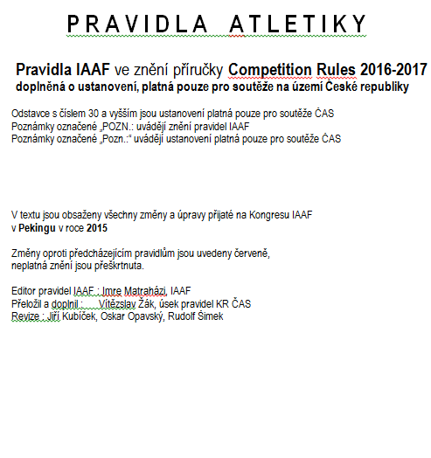
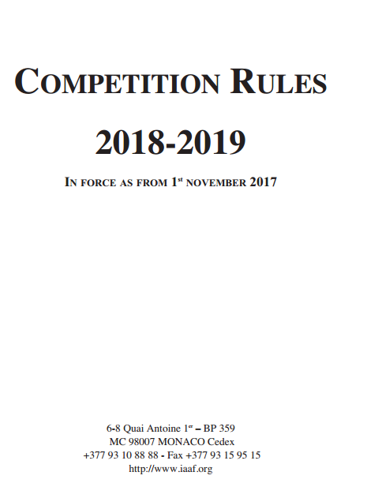
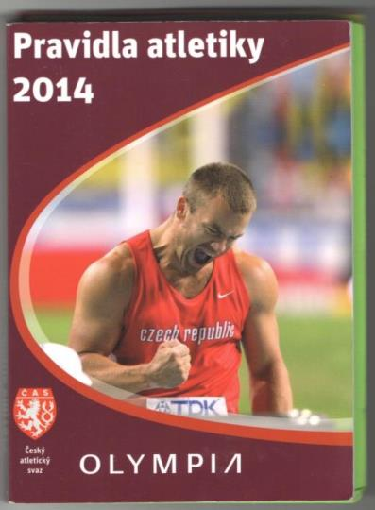
Úvodem
Zdroje informací
+
Platná od 1.11.2015
PRAVIDLA IPC ATHLETICS
(pro sportovce s postižením)
!POZOR!
ŘADA
ZMĚN

Slide 4
Úvodem
Zdroje informací
Č E S K Ý A T L E T I C K Ý S V A Z
A T L E T I C K É S O U T Ě Ž E
20XX ………
DR. LIBOR VARHANÍK DUŠAN MOLITORIS
předseda ČAS předseda soutěžní
komise ČAS
PROPOZICE
ZÁVODŮ
Možný zdroj informací

Slide 5
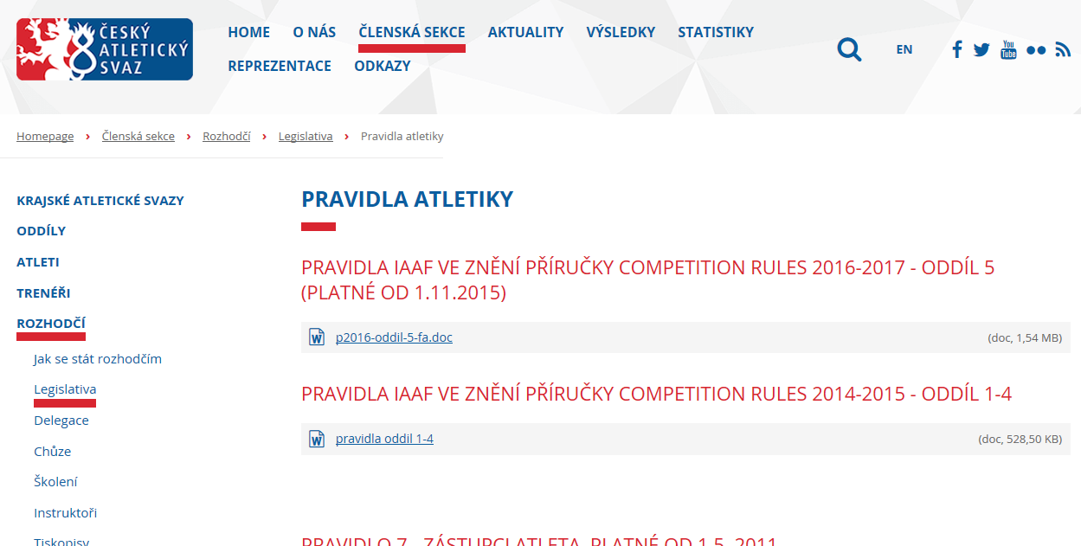
Úvodem
http://www.atletika.cz/clenska-sekce/rozhodci/legislativa/pravidla-atletiky/

Slide 6
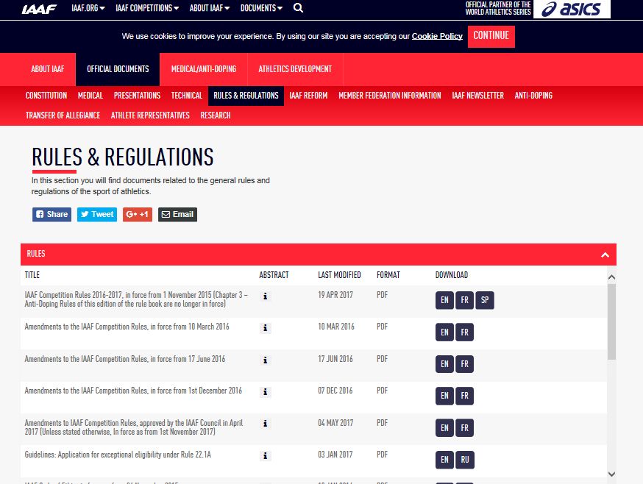
Úvodem
https://www.iaaf.org/about-iaaf/documents/rules-regulations
Amendments to IAAF Competition Rules, approved by the IAAF Council in April 2017 (Unless stated otherwise, In force as from 1st November 2017) Změny pravidel od 1.11.2017

Slide 7
Základní - nejdůležitější pravidlo
BEZPEČNOST
Pokyn KR ČAS č. 1/2000 - Bezpečnost při atletických soutěžích
Pokyn KR ČAS č. 1/2003 - Zvýšení bezpečnosti při atletických soutěžích
Výklad KR ČAS Pravidla 133 – Hlavní pořadatel na hřišti

Slide 8
Základní - nejdůležitější pravidlo
Pořadatel
Rozhodčí
Zajistit technická zařízení (klece)
Zabránit vstupu na závodiště osobám, které nejsou přímými účastníky soutěže
Na závodišti by měli být závodníci, rozhodčí, určení činovníci a další specifikované osoby
ŘZ má být rozhodčím atletiky
HR, VR před závodem zkontrolovat stav zařízení a nářadí
Nedovolit stup do závodního sektoru nezúčastněným osobám
Věnovat pozornost letu a dopadu nářadí
Při nedodržení zásad bezpečnosti přerušit soutěž

Slide 9
Základní - nejdůležitější pravidlo
Směrnice ČAS 3/2011 „O rozhodčích“
Čl. 5 Práva a povinnosti rozhodčího
d) předchází úrazům a při zraněních
poskytuje pomoc
Jednotné evropské číslo 112
HZS 150
ZZS 155
PČR 158

Slide 10
Oddíl 5 Technická pravidla
VŠEOBECNĚ

Slide 11
I - ČINOVNÍCI

Slide 12
Změny technických pravidel atletiky 2013-2017
Pravidlo 110 – mezinárodní činovníci
Pouze ITO (International Technical Officials ) pro běhy přespolní, běhy na silnici, běhy horské a pro běhy krajinou (Trail running). Byl zrušen ATO –upraveno v následujících pravidlech P 115

Slide 13
Změny technických pravidel atletiky 2013-2017
Pravidlo 110 – mezinárodní činovníci
Počet činovníků pro každou funkci, jak, kdy a kým budou jmenováni musí být uvedeno v platných technických předpisech IAAF (předpisech příslušné oblastní asociace).
Pozn.1: Pro soutěže v rámci ČR je počet činovníků dán soutěžním řádem
Čl.9 Povinnosti pořadatele
b) Zajistit dostatečný počet kvalifikovaných rozhodčích
g) Zdravotní službu

Slide 14
Změny technických pravidel atletiky 2013-2017
Pravidlo 112 –Techničtí delegáti
Techničtí delegáti spolu s organizačním výborem, který jim musí poskytnout veškerou pomoc, jsou odpovědni za to …..
Techničtí delegáti rovněž
Zajistí schválení časového pořadu a limitů
schválí náčiní,
Zajistí, že technické předpisy jsou doručeny všem účastnícím se členům
Zodpovídají za všechny technické přípravy
Kontrolují přihlášky a mají právo je odmítnout pro technické důvody
Určí kvalifikační limity pro soutěže a postupu v běžeckých soutěžích.
Dohlížejí na nasazování a losování všech soutěží
Je-li třeba předsedají Technické poradě a uvedou Technické činovníky (ITO ATO).
Podávají písemné zprávy……

Slide 15
Změny technických pravidel atletiky 2013-2017
P 113 – Lékařský delegát
………Zajistí, aby v místě konání soutěží bylo k dispozici přiměřené vybavení pro lékařská vyšetření, ošetření a pohotovostní lékařskou službu a v místě ubytování atletů byla zajištěna lékařská péče. Je oprávněn zorganizovat provedení testu pohlaví závodnice, pokud to uzná za nezbytné.

Slide 16
Změny technických pravidel atletiky 2013-2017
Pravidlo 115 – Mezinárodní techničtí činovníci ITO, ICRO
ITO (International Technical Officials )
Mezinárodní činovníci pro běhy přespolní, běhy na silnici, běhy horské a běhy krajinou – ICRO
ICRO ( International Cross-Country, Road Running,
Mountain Running and Trail Running Officials (ICROs) )
jmenuje IAAF nebo oblastní asociace
Poskytují podporu vrchnímu rozhodčímu disciplíny (ITO) nebo organizátoru soutěže (ICRO)
Musí být přítomni po celou dobu trvání soutěže
Zaručují, že soutěž probíhá v souladu s technickými pravidly IAAF

Slide 17
Změny technických pravidel atletiky 2013-2017
Pravidlo 116 – mezinárodní činovníci
Mezinárodní rozhodčí chůze – byl zrušen pojem oblastní rozhodčí chůze
- byly zrušeny pojmy
„Panel mezinárodních rozhodčí chůze“
„Panel oblastních rozhodčích chůze
Mezinárodní rozhodčí chůze jmenuje IAAF nebo oblastní asociace
Úprava přenesena rovněž do pravidla 119 - Jury

Slide 18
Změny technických pravidel atletiky 2013-2017
P 118 - Mezinárodní startér a mezinárodní rozhodčí cílové kamery
……
Mezinárodní rozhodčí cílové kamery dohlíží na všechny funkce u cílové kamery a je vedoucím rozhodčím cílové kamery

Slide 19
Změny technických pravidel atletiky 2013-2017
P 120 Činovníci závodů
vrchní rozhodčí pro svolavatelnu
vrchní rozhodčí pro běžecké soutěže (může rozhodnout kteroukoliv záležitost týkající se startů)
rozhodčí pro soutěže v poli
vrchní rozhodčí pro soutěže ve vícebojích
vrchní rozhodčí pro soutěže mimo stadion
vrchní rozhodčí pro video
Dále byl přidán
vedoucí technického střediska (závodní kanceláře) a přiměřený počet asistentů

Slide 20
Změny technických pravidel atletiky 2013-2017
Příloha pravidla 120 - Schéma vzájemné podřízenosti činovníků (ČAS) - změna
Hlavní rozhodčí
Hlavní rozhodčí
Vrchní rozhodčí startů
Vrchní rozhodčí soutěží na dráze
Startér
Zástupce, asistenti
Vrchní rozhodčí soutěží na dráze
Vrchník běhů na dráze
Vrchní rozhodčí startů
Vrchník běhů na dráze
Startér
Zástupce, asistenti

Slide 21
Změny technických pravidel atletiky 2013-2017
P 123 Technický ředitel
Rozšíření odpovědnosti TŘ o :
Rozmístění nářadí a náčiní podle plánu
Připravenost soutěžních sektorů podle plánu
Kontrola osobního náčiní
Certifikáty musí být k dispozici

Slide 22
Změny technických pravidel atletiky 2013-2017
PRAVIDLO 125 - Vrchní rozhodčí (Referee)
(ČR – pokud není jmenován, přecházejí pravomoci na ZHR nebo příslušné vrchníky disciplín)
- pro běžecké soutěže
- pro soutěže v poli
- pro soutěže ve vícebojích
- pro soutěže mimo stadion (nesmí zasahovat do pravomocí vrchníka chůze/zástupce VRCH)
- pro svolavatelnu ( pouze od prostoru pro rozcvičení po soutěžní prostor)
- pro video (pracuje v řídící místnosti videa a je ve styku s ostatními vrchními rozhodčími)

Slide 23
Změny technických pravidel atletiky 2013-2017
PRAVIDLO 125 - Vrchní rozhodčí (Referee)
dbá na dodržování pravidel
kontroluje všechny výsledky, řeší spory
rozhoduje o protestech
napomíná / vylučuje (uvést do zápisu, nahlásit svolavatelně a ostatním VR) s výjimkou P162.7
může své rozhodnutí přehodnotit
může nařídit opakování soutěže
může povolit atletu s tělesným postižením odchylku
od pravidel (ten však nesmí získat výhodu)
Nezdařený start
Rozhoduje pouze a jen startér

Slide 24
Změny technických pravidel atletiky 2013-2017
PRAVIDLO 125 - Vrchní rozhodčí (Referee)
může vyloučit soutěžícího bez předchozího varování
pokud soutěžící již dostal , pak při vyloučení podle tohoto pravidla nejprve ukáže
a vzápětí nato .
Pokud neví o předchozí a ukáže závodníkovi druhou má tato účinek
informuje soutěžícího nebo jeho družstvo o vyloučení
ČK
ŽK
ŽK
ČK
ŽK
ŽK
ČK

Slide 25
Změny technických pravidel atletiky 2013-2017
PRAVIDLO 127 - Úsekoví rozhodčí pro běžecké a chodecké soutěže
…………….
vyznačí na dráze místo, kde k porušení pravidel došlo
nebo si udělá poznámku na papír či do elektronického prostředku.

Slide 26
Změny technických pravidel atletiky 2013-2017
PRAVIDLO 132 - Sekretář soutěží, Technické informační centrum (TIC)
1. Musí zajistit kompletní a správné výsledky
2. Při soutěžích s náčiním rozdílné váhy nebo rozdílným nářadím (výška překážek..) toto zřetelně uvést do výsledků, nebo vydat oddělené výsledky pro každou kategorii
3. Dovoluje účast atletů
a) soutěžících s asistencí jiné osoby, např. vodícího běžce;
b) používajících mechanické pomůcky

Slide 27
Změny technických pravidel atletiky 2013-2017
PRAVIDLO 132 – odstavec 4. Zkratky (zápis, výsledky)
Nezúčastnil se soutěže DNS
Nedokončil soutěž DNF
Bez zdařeného
pokusu NM
Diskvalifikován – DQ
Zdařený pokus ve vertikálních skocích O
Nezdařený pokus ve vertikálních skocích X
Vynechaný pokus
v soutěži v poli – „ - „
Odstoupil ze soutěže – r
Doplněno i v pravidle 180. odstavec 7.

Slide 28
Změny technických pravidel atletiky 2013-2017
PRAVIDLO 132 – odstavec 4. Zkratky (zápis, výsledky)
Postoupil do dalšího kola na základě :
umístění nebo splnění
kvalifikačního limitu Q
dosaženého výkonu q
rozhodnutím vrchního rozhodčího qR
rozhodnutím Jury – qJ
Ohnuté koleno v chodeckém závodě „>“
Ztráta kontaktu v chodeckém závodě „~“
Žlutá karta YC
Druhá žlutá karta YRC
Červená karta RC

Slide 29
II - Všeobecná soutěžní pravidla

Slide 30
Pravidlo 140 – Atletická zařízení
Soutěže pod otevřeným nebem uvedené v P1.1.a) mohou být pořádány pouze na zařízeních, která mají Certifikát IAAF třídy 1.
Doporučuje se, i pro soutěže pod otevřeným nebem uvedené v P 1.1.b) až j),
Pro soutěže pod otevřeným nebem uvedené v P 1.1.b) až j), je požadován Certifikát IAAF třídy 2
Světový atletický seriál + OH
- j) mezinárodní a mezistátní utkání, regionální mistrovství a zvací mítinky s odměnami (celkem více než 50 000 $ jednotlivě více než 8 000 $)

Slide 31
Pravidlo 141 – věkové skupiny, kategorie pohlaví
Pod 18 (U18)
DOROSTENCI/KY do 31.12. v roce konání soutěže dovršili nejvýše 17 let
Pod 20 (U20)
JUNIOŘI/RKY do 31.12. v roce konání soutěže dovršili nejvýše 19 let
VeteránI/ky dovršili 35 let
Atlet je oprávněn
zúčastnit se soutěží ve věkové skupině podle těchto pravidel
musí být schopen prokázat svůj věk předložením platného pasu nebo jiného průkazu povoleného předpisy soutěže.
soutěžící, který tuto podmínku nesplní nebo odmítne splnit, není oprávněn se soutěží zúčastnit.

Slide 32
Pravidlo 141 – věkové skupiny, kategorie pohlaví
Kategorie podle pohlaví soutěžících
3. Soutěže podle těchto pravidel se dělí na mužské a ženské soutěže
Pokud je pořádána smíšená soutěž mimo stadion nebo ve výjimečných případech uvedených v P 147, musí být vyhlášeny nebo vyznačeny samostatné klasifikace pro mužské a ženské účastníky.
Rada IAAF schvaluje předpisy
určující oprávněnost
k účasti v ženských soutěžích pro
Smíšené soutěže

Slide 33
Pravidlo 142 - Přihlášky
Účast v současně probíhajících disciplínách
2. …..Pokud se závodník následně k příslušnému pokusu nedostaví, bude to považováno za vzdání se pokusu, jakmile uplyne doba vymezená pro provedení tohoto pokusu.
Nově
POZN.: Při soutěži, kde jsou více než tři kola pokusů, vrchní rozhodčí nedovolí soutěžícímu vykonat pokus mimo dané pořadí v posledním kole, ale může to povolit během dřívějších kol pokusů.

Slide 34
Pravidlo 142 - Přihlášky
Nedostavení se ke startu
Atlet musí být vyloučen ze všech dalších startů (včetně všech soutěží, kde startuje současně) v soutěži, včetně štafet, v případě že:
soutěž byla zahájena, ale atlet se soutěže nezúčastnil
postoupil z kvalifikace, ale pak dále nesoutěžil,
atlet nesplnil podmínku soutěžit čestně „bona fide“
Výjimka :
Lékařské potvrzení vystavené nebo podložené vyšetřením atleta lékařským delegátem jmenovaným podle P113 nebo, pokud nebyl jmenován úředním lékařem organizačního výboru,
(vyjma v dalších disciplínách vícebojů)

Slide 35
Pravidlo 143 – Oblečení, závodní obuv a startovní čísla označení (bib-slinták, bryndák, lacl)
Rozměry hřebů
Část hřebu, vyčnívající …….
nesmí být delší než 9 mm,
skok do výšky / hod oštěpem delší než 12 mm.
polovinou své délky bližší hrotu projde měrkou se čtvercovým otvorem o straně 4 mm.
Nově
Pokud výrobce povrchu nebo správa stadionu požaduje menší rozměr, je třeba tomuto požadavku vyhovět.

Slide 36
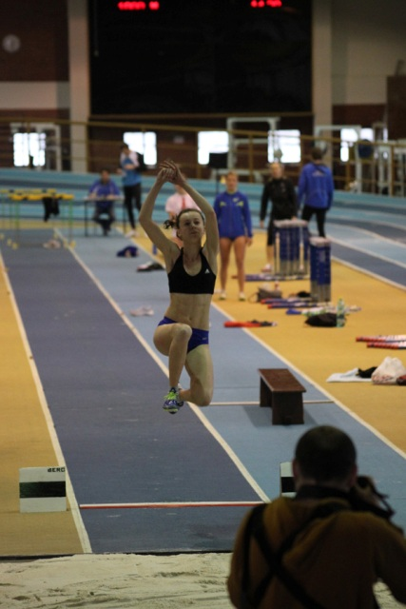
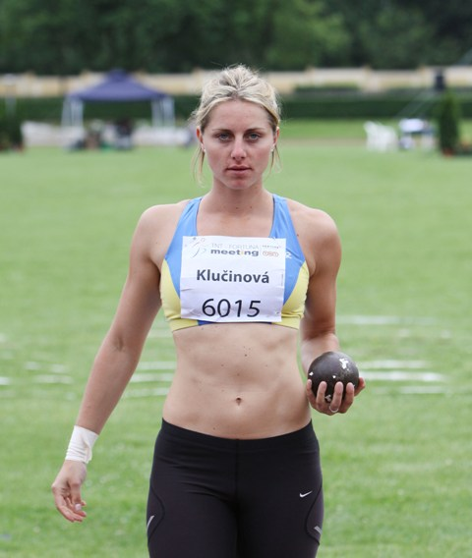
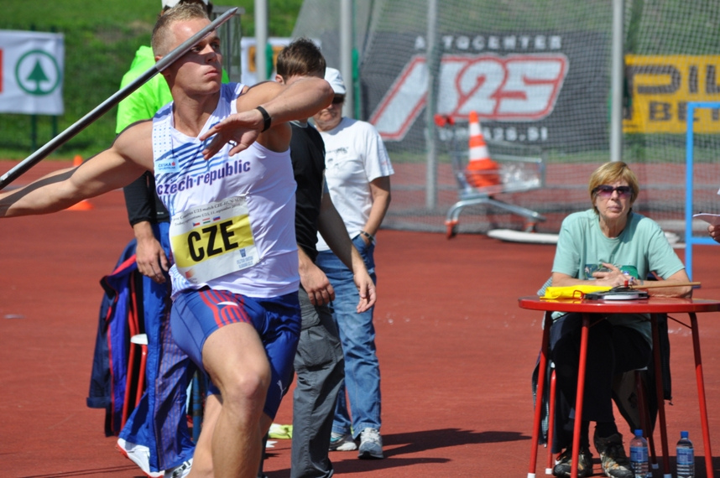
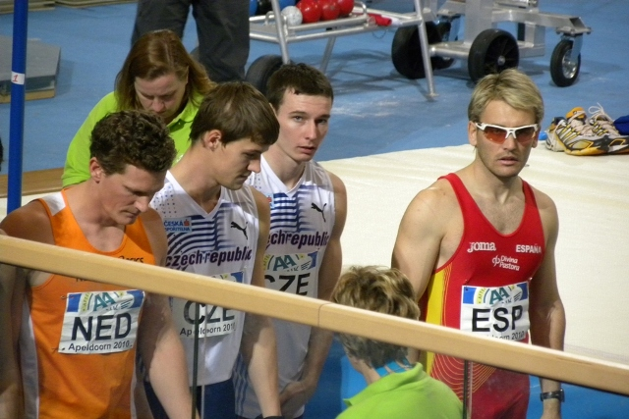
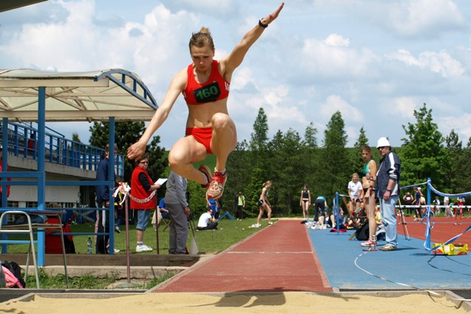
Pravidlo 143 – Oblečení, závodní obuv a startovní čísla označení (bib-slinták, bryndák, lacl)
Startovní označení
7. Každý závodník musí
- mít dvě startovní označení, nošena viditelně, jedno na prsou a jedno na zádech,
při skoku o tyči a skoku do výšky stačí jedno označení buď na zádech nebo na prsou.
může to být jméno nebo jiné označení

Slide 37
Pravidlo 143 – Oblečení, závodní obuv a startovní čísla označení (bib-slinták, bryndák, lacl)
Žádnému závodníkovi nesmí být povolena účast v soutěži bez příslušného počtu startovních čísel ……
Nově
11. Pokud atlet nedodrží toto pravidlo a
Odmítne uposlechnout příkaz k dodržení tohoto pravidla, nebo
b) takto soutěží,
musí být diskvalifikován.

Slide 38
Pravidlo 144 – napomáhání závodníkům
Lékařské ošetření a asistence
Poskytuje oficiální tým (akreditovaný lékař..) v soutěžním prostoru nebo mimo něj
Poskytnutí jinou osobou závodníkovi po opuštění svolavatelny = nedovolená dopomoc
b) Soutěžící musí odstoupit ze soutěže, je-li k tomu vyzván Lékařským delegátem nebo lékařem, který je členem oficiálního lékařského personálu, označený páskou, vestou nebo jiným výrazným oděvem.

Slide 39
Pravidlo 144 – napomáhání závodníkům
následující příklady konání soutěžících jsou považovány za dopomoc :
3. a) Udávání tempa osobami, které nejsou účastníky stejného běhu, nebo běžci či chodci, kteří jsou či budou předběhnutí o kolo nebo jakýmikoliv technickými prostředky (mimo prostředků uvedených v P144.4.d).(mimo prostředků uvedených v P144.4,d)
Při porušení 144. 3. a) může dojít k diskvalifikaci bez předchozího napomenutí
… monitor tepové frekvence či rychlosti nebo krokoměr, pokud takové zařízení nelze využít ke komunikaci s jinou osobou.

Slide 40
Pravidlo 144 – napomáhání závodníkům
následující příklady konání soutěžících jsou považovány za dopomoc :
3. b) Držení či používání video nebo audio nahrávačů přístrojů, rádií, vysílaček, mobilních telefonů…
c)Vyjma obuvi použití jakékoliv technologie či technického prostředku, poskytujícího uživateli výhodu ………
d) Použití mechanické pomůcky, pokud soutěžící neprokáže, že tím nezíská výhodu oproti těm, kteří takovou pomůcku nemají.

Slide 41
Pravidlo 144 – napomáhání závodníkům
následující příklady konání soutěžících jsou považovány za dopomoc :
3. e) Pomoc nebo rada nebo jiná podpora od kteréhokoliv činovníka soutěže, která nesouvisí nebo není vyžadovaná vzhledem k úloze tohoto činovníka v probíhající soutěži (např. trenérská rada, označení místa odrazu ve skokanské soutěži, vyjma sdělení o nezdařeném pokusu, času nebo ztráty na soupeře v závodě atd..)

Slide 42
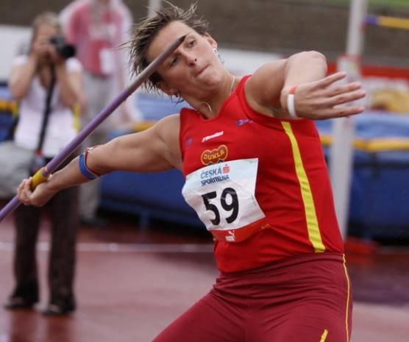
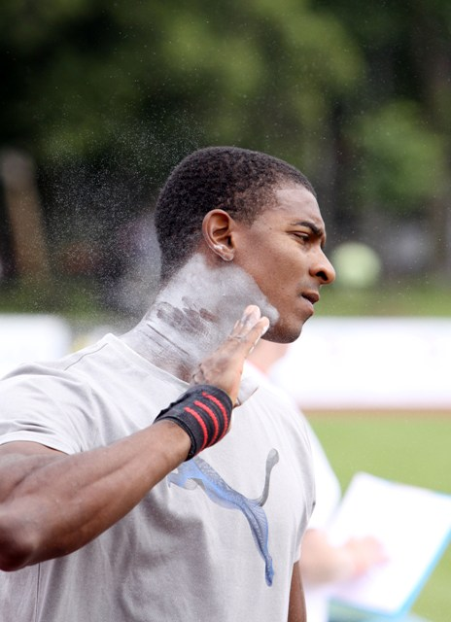
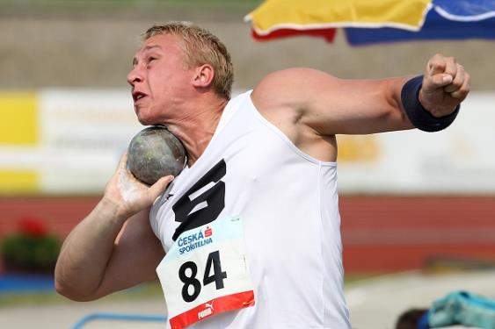
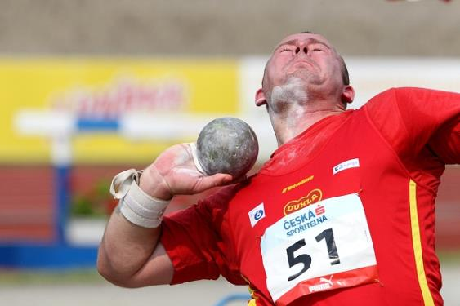
Pravidlo 144 – napomáhání závodníkům
Za napomáhání se nepovažuje
d) Komunikace mezi závodníky a jejich trenéry, kteří se nacházejí mimo soutěžní prostor…..
e) Fyzioterapie a/nebo lékařské vyšetření či ošetření uvnitř soutěžního prostoru, nezbytné
f) Jakýkoliv druh osobního zabezpečení (např. bandáž, náplast, pás, výztuž apod.) pro lékařské účely. Vrchní rozhodčí ve spolupráci s lékařským delegátem má právo každý případ ověřit, pokud to považuje za žádoucí (viz též P 187.4).
Spojován prstů
k sobě
(vrhy a hody)

Slide 43
Pravidlo 144 – napomáhání závodníkům
Za napomáhání se nepovažuje
e) Pozorování záznamů předchozího pokusu (pokusů) pořízených osobami nacházejícími se mimo soutěžní prostor (viz P144.1. POZN.) závodníky účastnícími se soutěží v poli. Tyto záznamy nesmějí být vneseny do daného soutěžního prostoru.

Slide 44
Pravidlo 146 – Protesty a odvolání
Soutěže na dráze
a) Pokud atlet vznese okamžitý protest tomu, že jeho start byl označen jako chybný, vrchní rozhodčí běžeckých soutěží, pokud má sám jakékoliv pochybnosti, může povolit závodníkovi pokračování v soutěži pod protestem... Pokračování v soutěži pod protestem však nemůže být přiznáno v případě, že start byl označen jako nezdařený příslušným Startovním informačním systémem, který je schválen IAAF, pokud ovšem vrchní rozhodčí z jakéhokoliv důvodu nerozhodne, že informace tohoto Systému je zřejmě nepřesná.
b ) Protest může být podán proti tomu, že startér nezdařený start nevrátil, nebo dle P162.5 start nepřerušil
4. a) V soutěžích na dráze může vrchní rozhodčí podle svého uvážení povolit závodníkovi pokračování v soutěži pod protestem, pokud tento závodník (-ice) vznese okamžitě ústní protest proti označení svého startu za nezdařený. Tím budou současně zachována práva všech dotčených. Takové pokračování v soutěži pod protestem však nemůže být přiznáno v případě, že start byl označen jako nezdařený příslušným zařízením pro detekci nezdařených startů, které je schváleno IAAF, pokud ovšem vrchní rozhodčí z jakéhokoliv důvodu nerozhodne, že informace tohoto zařízení je zřejmě nepřesná.

Slide 45
Pravidlo 146 – Protesty a odvolání
Soutěže v poli
5. V soutěžích na dráze může vrchní rozhodčí podle svého uvážení nařídit, aby byl pokus změřen a zaznamenán
- v průběhu prvních tří kol některé horizontální soutěže v poli, v níž startuje více než 8 závodníků a protestující závodník by postoupil do závěrečných kol, nebo
- v průběhu vertikální soutěže v poli, kdy protestující závodník by postoupil na vyšší výšku
A povolit závodníkovi pokračovat v soutěží „pod protestem“
6. Výkon dosažený za okolností, proti nimž byl podán protest nebo jakýkoliv jeho další výkon během pokračování v soutěži pod protestem se však stane platným pouze v případě, kdy protestu vyhoví vrchní rozhodčí nebo jury rozhodne ve prospěch protestujícího atleta.

Slide 46
Pravidlo 146 – Protesty a odvolání
7. Odvolání k jury musí být bezpodmínečně podáno do 30 minut od
a)oficiálního oznámení výsledku …………….
b) doručení poskytnutého těm, kdo se odvolávají, pokud výsledek nebyl změněn ………..
Odvolání musí být písemné, vklad 100 USD nebo 500,-Kč v ČR (při zamítnutí vklad propadá ve prospěch pořadatele - platí v ČR pro soutěže družstev )
POZN.: Po oznámení svého rozhodnutí musí vrchní rozhodčí okamžitě informovat TIC (závodní kancelář) o čase tohoto oznámení. Pokud vrchní rozhodčí nemůže své rozhodnutí sdělit příslušnému družstvu/atletu ústně, je oficiálním časem okamžik, kdy pozměněný výsledek nebo toto rozhodnutí bylo vyvěšeno v TIC (závodní kanceláři).

Slide 47
Pravidlo 146 – Protesty a odvolání
9. Jury může přehodnotit své rozhodnutí, jsou-li předložené nové přesvědčivé důkazy, pokud takové nové rozhodnutí může být ještě uplatněno. Nové rozhodnutí může být běžně učiněno pouze před vyhlášením vítězů příslušné disciplíny, pokud příslušný řídící orgán nerozhodne, že okolnosti změnu ospravedlňují
10. Rozhodnutí, které se týká záležitosti, která není v těchto pravidlech řešena, musí předseda jury ohlásit generálnímu sekretáři IAAF.
7. Jury musí vyslechnout všechny zúčastněné osoby. Pokud je jury na pochybách, mohou být vzaty v úvahu další dostupné důkazy. Pokud tyto důkazy, včetně jakéhokoliv dostupného video záznamu nejsou přesvědčivé, zůstává v platnosti rozhodnutí vrchního rozhodčího nebo vrchníka chůze.

Slide 48
Pravidlo 147 – Smíšené soutěže
- na stadiónech nejsou smíšené soutěže mezi mužskými
a ženskými účastníky běžně přípustné.
- smíšené soutěže v poli a bězích na 5000 m a
delších lze pořádat
POZN.: Pokud se smíšené soutěže konají v soutěžích v poli, musí být vedeny samostatné zápisy a vyhlášeny výsledky samostatně pro jednotlivá pohlaví. Pro soutěže v bězích musí být u každého atleta uvedeno pohlaví.
POZN. 2: V bězích jsou podle tohoto pravidla povoleny smíšené soutěže pouze tehdy, pokud není dostatek účastníků v mužské nebo ženské soutěži
POZN. 3: V žádném případě však nelze ve smíšených běžeckých soutěžích připustit, aby běžci jednoho pohlaví působili jako vodiči nebo pomáhali soutěžícím druhého pohlaví.

Slide 49
P149 – Platnost výkonu
1. Výkon je platný pouze tehdy, pokud byl atletem nebo atletkou dosažen v oficiální soutěži, konané v souladu s pravidly IAAF.
2. Výkony dosažené mimo tradiční atletická zařízení (na náměstích měst, jiných sportovních zařízení, na pláži …) budou platné a uznány pouze tehdy, pokud :
a) příslušný řídící orgán (viz P1 až P3) soutěž schválil;
b) soutěž řídili jmenovaní rozhodčí uvedení na seznamu národních rozhodčích;
c) pokud bylo při soutěží použito nářadí a náčiní, pak odpovídalo těmto pravidlům; a
d) disciplína se konala na místě nebo zařízení, které odpovídá těmto pravidlům a na nějž, podle P135, byl na základě měření provedeného v den soutěže vydán úředním měřičem certifikát.
POZN.. : Standartní formulář požadovaný pro ohlášení, že místo konání soutěže nebo zařízení odpovídá předpisům, lze získat z kanceláře IAAF nebo jej stáhnout z webových stránek IAAF

Slide 50
III. SOUTĚŽE NA DRÁZE

Slide 51
Pravidlo 160 – Běžecký ovál a dráhy
PRAVIDLO 160 - Běžecký ovál a dráhy
Standardní délka běžeckého oválu musí být 400 m. Musí mít dvě rovnoběžné rovinky a dvě zatáčky o stejném poloměru. Vnitřní okraj běžeckého oválu musí být ohraničen obrubníkem bílé barvy z vhodného materiálu, vysokým 50 až 65 mm a širokým 50 až 250 mm.
Pokud je část obrubníku odstraněna, pak musí být plochy pro uložení obrubníku označeny bílou čarou širokou 50 mm a kužely (min. 0,2 m vysokými) či praporky. To platí i pro zakřivenou čáru při steeplchase.

Slide 52
Pravidlo 161 – Startovní bloky
Při soutěžích uvedených v P 1.1.a),b),c) a f) a pro výkon, který má být schválený jako světový rekord v disciplínách uvedených v P261 nebo P262 (disciplíny v nichž se vedou světové rekordy), musí být startovní bloky připojeny na Startovní informační systém, schválený IAAF. POZN.: Navíc může být použit automatický systém pro vracení nezdařených startů, pracující v souladu s pravidly.
Pojem „Startovní informační systém“ nahradil ve všech pravidlech dříve používaný pojem „zařízení pro signalizaci chybného startu“

Slide 53
Pravidlo 162 – Start
POZN.: Při bězích konaných mimo stadion může být startovní čára široká až 0,3 m a může být jakékoliv barvy výrazně kontrastní vůči podkladu.
POZN. 2 : Startovní čára běhu na 1500, nebo kterákoliv zakřivená startovní čára může být prodloužena až za ohraničení vnější krajní dráhy, pokud je tam k dispozici stejný povrch, jako na běžeckém oválu.

Slide 54
Pravidlo 162 – Start
Nezdařený start
6. Poté, co zaujme konečnou startovní polohu po povelu “Pozor !”, závodník nesmí zahájit další startovní pohyb dříve, než zazní výstřel startovní pistole nebo schváleného startovacího zařízení. Pokud podle rozhodnutí startéra nebo jeho zástupců tak učiní dříve, musí to být považováno za nezdařený start.
Pozn.: Při použití zařízení pro signalizaci předčasného startu (P161.2), musí být záznam tohoto zařízení rozhodující přijat startérem jako přesvědčivý.
Chybný start
Poté, co zaujme konečnou startovní polohu závodník nesmí zahájit další startovní pohyb dříve, než zazní výstřel Pokud podle rozhodnutí startéra nebo jeho zástupců tak učiní dříve, musí to být považováno za chybný start. Při použití IAAF schváleného Startovního informačního systému, startér a nebo pověřený zástupce startéra musí mít sluchátka, aby jasně slyšeli zvukový signál oznamující možný chybný start (tj. startovní reakci kratší než 0,100 sek). Jakmile startér či zástupce startéra zaslechne zvukový signál po výstřelu pistole, vrátí start a ihned přezkoumá reakční doby Systémem zaznamenané, aby si potvrdil, který závodník, či závodníci způsobili vrácení startu.

Slide 55
Pravidlo 162 – Start
POZN.1: Jakýkoliv pohyb závodníka, který nezahrnuje nebo neskončí tím, že noha/nohy závodníka ztratí kontakt nožní podpěrou startovního bloku, nesmí být považováno za zahájení startovního pohybu. Tyto okolnosti mohou být, pokud to lze, předmětem disciplinárního varování nebo diskvalifikace.
POZN.2 : Pokud závodníkům nacházejícím se ve startovní poloze „Pozor“ hrozí, ztráta rovnováhy a je-li takový pohyb je považován za úmyslný, je třeba start považovat za neklidný. Pokud je závodník takto dotlačen nebo přepadne přes startovní čáru, nemá být potrestán. Kterýkoliv závodník, který tuto situaci vyvolal může být potrestán disciplinárním varováním nebo diskvalifikací.
YK
RK
YK
RK

Slide 56
Pravidlo 162 – Start
POZN. 3 : Jestliže jeden nebo více závodníků způsobí chybný start, jsou ostatní zpravidla strženi k následování. Přísně vzato, kterýkoliv závodník, který tak učinil, se dopustil chybného startu. Startér však napomene nebo vyloučí ze závodu pouze toho závodníka nebo ty závodníky, kteří podle jeho názoru chybný start zavinili. Může tedy být napomenuto nebo vyloučeno i více závodníků. Jestliže chybný start nezavinil žádný ze závodníků, nesmí být nikdo napomenut. Pokud nebyl chybný start způsoben některým ze závodníků, nebude nikdo vyloučen (napomenut) a všem závodníkům bude ukázána zelená karta.

Slide 57
Pravidlo 162 – Start
7. Každý závodník, který způsobí chybný start, musí být
napomenut. V každém běhu je možný pouze jediný
chybný start bez diskvalifikace závodníka (závodníků),
Který (kteří) jej způsobil(i). Kterýkoliv závodník,
který způsobí další chybný start v témže
běhu musí být ze závodu vyloučen.
7. Vyjma soutěží ve víceboji, každý závodník, který
způsobí chybný start, musí být ze závodu vyloučen.
Při bězích v rámci vícebojů je možný pouze jediný chybný start bez diskvalifikace závodníka (závodníků), který (kteří) jej způsobil(i).
Kterýkoliv závodník, který způsobí další chybný start v témže běhu musí být ze závodu vyloučen. Viz též P 200.9.c)
Platí i pro soutěže žactva
v ČR
Diskvalifikace - červeno černá karta (úhlopříčně dělená)
Napomenutí - žlutočerná karta (úhlopříčně dělená)

Slide 58
Pravidlo 162 – Start
Běhy na 1000 m, 2000 m, 3000 m, 5000 m a 10 000 m
Při účasti více než 12 běžců je možno startující rozdělit do
dvou skupin, z nichž první skupina, čítající přibližně 65 %
dvě třetiny startovního pole, bude startovat z řádné
zakřivené startovní čáry a druhá skupina ze samostatné
vnější startovní čáry, vyznačené napříč vnější polovinou
běžeckých drah. ………………

Slide 59
Pravidlo 163 – Závod
Pokud závodník strká do jiného závodníka nebo mu brání v běhu
a) a strkání nebo bránění je považováno za neúmyslné, nebo není způsobeno atletem, vrchní rozhodčí může, pokud je přesvědčen, že atlet (nebo jeho družstvo) byl vážně poškozen, nařídit opakování závodu nebo atletu (družstvu) dovolit start v následujícím kole soutěže.
b) a vrchní rozhodčí zjistí, že strkání nebo bránění způsobil jiný závodník, takový závodník (nebo družstvo) mohou být z běhu vyloučeni. Vrchní rozhodčí může, pokud je přesvědčen, že atlet (nebo jeho družstvo) byl vážně poškozen, nařídit opakování závodu bez účasti diskvalifikovaného závodníka (nebo družstva) nebo dovolit kterémukoliv poškozenému závodníkovi (nebo družstvu) start v následujícím kole soutěže
V obou případech P163.2.a) a b) takový závodník (nebo družstvo) musí dokončit soutěž s „bona fide“ úsilím.
Směr běhu na oválné dráze je levotočivý ….
Překážení
Pokud závodník strká do jiného závodníka nebo mu brání v běhu musí být ze závodu vyloučen. Vrchní rozhodčí má právo nařídit opa-kování běhu bez vyloučeného závodníka či v případě kvalifikačního běhu povolit kterémukoliv ze závodníků (vyjma vyloučeného) vážně postižených strkáním nebo bráněním, startovat v dalším kole soutěže, pokud tento atlet běh dokončil a projevil vůli řádně soutěžit.
Vrchní rozhodčí má právo nařídit opakování závodu, považuje-li to za oprávněné a odůvodněné, bez ohledu na to, zda byl některý závodník byl některý závodník diskvalifikován, či nikoliv.

Slide 60
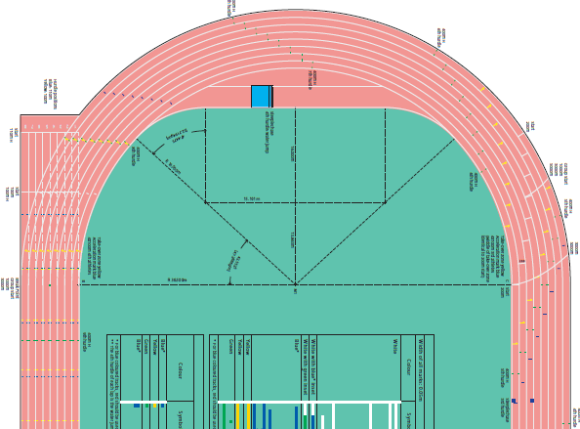
Pravidlo 163 – Závod
Směr běhu na oválné dráze je levotočivý ….
Běh v drahách - běh mimo vlastní dráhu
…..závodník, běžící v zatáčce, ve vnější části běžeckého oválu dle P 162.10 či v náběhu na vodní příkop při steeplechase, nesmí vykročit nebo běžet na nebo pod obrubníkem nebo čárou vyznačující příslušnou hranici dráhy.

Slide 61
Pravidlo 163 – Závod
4. Závodník nebude diskvalifikován pokud
byl jiným vytlačen nebo přinucen vykročit ze své dráhy nebo na či přes obrubník, nebo
běží vykročí mimo svou dráhu na rovince, mimo rovné úseky dráhy před a za vodním příkopem při steeplechase či do vnější dráhy (po své pravé ruce) v zatáčce a nezískal tím žádnou materiální výhodu, a přitom nevrazil nebo nepřekážel jinému běžci.
POZN.: Materiální výhoda zahrnuje zlepšení vlastní pozice, vč. uvolnění se z „uzavření“ v klubku běžců tím, že vykročí nebo běží vlevo od vnitřní hraniční čáry běžeckého oválu

Slide 62
Pravidlo 163 – Závod
Opuštění běžeckého oválu
6. Závodník, který dobrovolně opustí běžecký ovál, nesmí v závodě pokračovat a v zápisu bude uvedeno, že běh nedokončil. Pokud se závodník pokusí do závodu vrátit, bude hlavním rozhodčím diskvalifikován.

Slide 63
Pravidlo 163 – závod
Osvěžení (dříve součást pravidla 144)
15. a) Při soutěžích na dráze na 5 km a delších, může pořadatel poskytnout závodníkům osvěžení, pokud k tomu povětrnostní podmínky opravňují.
b) V bězích na dráze delších než 10 000 m musí být poskytnuto osvěžení ve formě pitné vody a vody na opláchnutí. Osvěžení může být poskytnuto buď pořadatelem soutěže nebo atlety a musí být k snadno dosažitelné samotnými atlety nebo prostřednictvím oprávněných osob. Osvěžení poskytnuté atlety musí být pod dohledem pořadateli určených činovníků od okamžiku, kdy toto osvěžení atlet nebo jeho zástupce předloží. Tito činovníci musí zajistit, že osvěžení nebylo vyměněno nebo jakkoliv upraveno.

Slide 64
Pravidlo 163 – Závod
9. Větroměr jiného než mechanického principu
9.Ultrazvukový větroměr musí být použit při všech mezinárodních soutěžích uvedených v P 1.a) až h) a u všech výkonů, které budou předloženy k ratifikaci jako světové rekordy
Pravidlo 164 - Cíl
Cíl závodu musí být vyznačen bílou čarou širokou 50 mm.
POZN.: Při bězích konaných mimo stadion může být cílová čára široká až 300 mm a může být jakékoliv barvy výrazně kontrastní vůči podkladu.

Slide 65
Pravidlo 165 – Měření časů, cílová kamera
Plně automatické časoměrné zařízení
13 .Plně automatické časoměrné zařízení (dále cílová kamera), schválená IAAF, má být používána při všech soutěžích.
Systém
14. Pro schválení IAAF, musí být systém testován a mít certifikát přesnosti vydaný během 4 let před soutěží, a
(i) Pro soutěže uvedené v P1.1 musí být kompozitní obraz složený z alespoň 1000 záběrů za sekundu.
(ii) Pro ostatní soutěže musí být kompozitní obraz složený z alespoň 100 záběrů za sekundu.
(další odstavce 15. Až 18 mají pozměněné znění ale stejný obsah jako původním verze P)

Slide 66
Pravidlo 165 – Měření časů, cílová kamera
Systém
17. Systém musí automaticky zaznamenávat časy závodníků v cíli a musí být schopný poskytnout tištěný obraz, který ukazuje čas každého kteréhokoliv závodníka. Navíc, systém musí poskytnout tabulkový přehled ukazující časy nebo jiné výsledky každého závodníka. Následné změny automatických stanovených hodnot a ručně vložené údaje ‚doba startu, ukončení závodu) musí být systémem zaznamenány automaticky na časové stupnici a tabulkovém přehledu.
19. Za funkci systému a kontrolu jednotlivých nastavení je odpovědný vedoucí rozhodčí cílové kamery

Slide 67
Pravidlo 165 – Měření časů, cílová kamera
Práce s cílovou kamerou
19. Před začátkem soutěží pověřený rozhodčí zkontroluje funkci cílové kamery a zda je správně v zákrytu s cílovou čárou. Před zahájením soutěží, ve spolupráci vrchním rozhodčím pro běhy na dráze a startérem, připraví kontrolu nulového časového údaje pro ověření, že zařízení je spouštěno automaticky výstřelem startérovy pistole nebo schváleného startovacího zařízení v souladu s P165.14 b (tj. s přesností na 0,001 sec.)
Měření pomocí čipů (transponderů)
25. Vedoucí rozhodčí čipové časomíry je zodpovědný za správnou funkci systému. Před zahájením soutěže se setká s technickou obsluhou systému a seznámí se s činností systému a zkontroluje jednotlivá nastavení. Dohlíží na zkoušku systému a ujistí se, že čip při průchodu přes cílovou čáru zaznamená čas závodníka. Spolu s vrchním rozhodčím se ujistí, že je zajištěno, pokud je to nezbytné, uplatnění P165.24.f)
signálem startéra

Slide 68
Pravidlo 166 - Nasazování a kvalifikace v soutěžích na dráze
Kvalifikační kola
1. ……. Konají-li se vyřazovací kola, musí jimi projít všichni startující a do dalšího kola se kvalifikovat, vyjma předběžných kvalifikačních kol pro atlety, kteří nesplnili výkonnostní limit(y) pro účast, o jejichž konání v soutěžích uvedených v P1.1.a), b), c) a f) rozhodne řídící orgán dané soutěže
Rozdělení do drah
4. V bězích od 100 m do 800 m vč. a v rozestavných….
Pozn. 3 : V kterémkoliv běhu na 800, vč. finále, kde z jakéhokoliv důvodu má startovat více závodníků než je počet drah, technický delegát(i) rozhodne, do které dráhy bude nalosován více než jeden závodník.
POZN. 4 : Pokud startuje méně závodníků než je počet drah, vnitřní (první) dráha má být ponechána volná

Slide 69
Pravidlo 166 - Nasazování a kvalifikace v soutěžích na dráze
Závody běžené přímo jako finálové
6. Pokud se rozhodně, že místo kvalifikačních kol a finále proběhne soutěž jednorázově, v několika bězích, musí být v rozpisu soutěže uveden způsob nasazování závodníků do jednotlivých běhů, losování drah a způsob stanovení konečného pořadí.
Pozn.: V soutěžích ČAS je rozhodující znění Soutěžního řádu pro daný rok.

Slide 70
Pravidlo 167 – Rovnost výkonů
2. Při řešení rovnosti výkonů …..
Při rozhodování o postupu …….kdy závodníci na posledním postupovém místě dosáhli shodného umístění a není možno, aby všichni dotčení závodníci postoupili do dalšího kola, musí o postupu rozhodnout los.
1. Pokud rozhodčí v cíli nebo rozhodčí cílové kamery nemohou stanovit pořadí atletů ve smyslu ….. zůstává shoda umístění v platnosti
2. Při řešení rovnosti výkonů pro postup z kteréhokoliv kvalifikačního kola do dalšího kola soutěže na základě dosaženého výkonu, musí vedoucí rozhodčí cílové kamery vzít v úvahu skutečně naměřené časy v tisícinách sekundy.
Kdo a jak losování provádí?
POZN.: Pokud o postupu do dalšího kola rozhoduje umístění a čas (např. první tři z každého ze dvou běhů plus další dva nejrychlejší) a na posledním postupovém místě je shoda umístění na postupovém místě podle pořadí v cíli, je odpovídajícím počtem snížen počet závodníků postupujících časem.

Slide 71
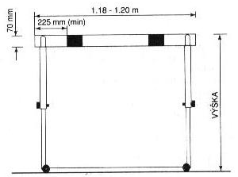
PRAVIDLO 168 – Běhy překážkové
7. Závodník musí překonat všechny překážky, jinak bude diskvalifikován.
Závodník bude diskvalifikován i v případě, že
a) při přechodu přes překážku vede chodidlo nebo nohu pod vodorovnou úrovní horní hrany (na jedné nebo druhé straně) kterékoliv překážky
b) podle názoru vrchního rozhodčího či vrchníka úmyslně porazí některou překážku.
přímo nebo nepřímo
srazí nebo posune
překážku v jiné dráze
Platí i pro steeplechase

Slide 72
PRAVIDLO 169- Steeplechase
3. Při steeplechase závodě musí být v každém úplném kole překonáno 5 překážek, z nichž vodní příkop je čtvrtou v pořadí. Překážky musí být po trati rovnoměrně rozmístěny, tzn., že vzdálenost mezi nimi je přibližně jedna pětina jmenovité délky jednoho kola.
POZN.. 1 : Mezery mezi překážkami lze upravit tak, aby bezpečná vzdálenost od překážky či startovní čáry k následující překážce byla dodržena před i za cílovou čárou, jak je uvedeno v manuálu IAAF pro stavbu atletických zařízení (Track and Field Facilities Manual)
POZN.: 2 : Při závodě na 2000 m překážek, pokud je vodní příkop uvnitř běžeckého oválu, je třeba překonat cílovou čáru dvakrát, než závodníci vběhnou do prvního kola s pěti překážkami.
mají

Slide 73
Pravidlo 170 – Rozestavné běhy
1. Standardními soutěžemi v rozestavných bězích - 4x100 m, 4x200 m, 4x400 m, 4x800 m, 4x1500 m, 100-200-300-400 m,1200-400-800-1600 m,
Pozn. : Rozestavný běh 100-200-300-400 m lze běžet i v obráceném pořadí úseků.
3. Předávací území je dlouhé 20 m. Musí být vymezeno…. Pokud předávky probíhají v drahách pověřený rozhodčí dbá na to, aby běžci byli rozmístění do správných drah a věděli o případných náběhových úsecích. Pověřený rozhodčí současně dbá na dodržení pravidla P170.4

Slide 74
Pravidlo 170 – Rozestavné běhy
a) Ve všech rozestavných bězích konaných na stadionu musí být použit kolík, který musí být nesen v ruce po celý závod. Alespoň v soutěžích uvedených v P1.1.a), b), c) a f) musí být každý kolík očíslovaný a rozdílné barvy a může v něm být zabudovaný čip.
Pozn.: Pokud je to možné, barva kolíku přidělená pro každou z drah nebo pozici na startu má být uvedená ve startovní listině.
b) Závodníci nesmějí mít rukavice nebo nanášet na ruce materiál nebo látku (jinou než povolenou podle P144.2.f), umožňující lepší držení kolíku

Slide 75
Pravidlo 170 – Rozestavné běhy
6. Pokud kolík upadne na zem, musí jej zvednout závodník, který jej upustil
smí opustit svou dráhu, nesmí si zkrátit trať.
závodník, který jej upustil a znovu uchopil, se musí vrátit tam kde kolík držel před upuštěním
9. Pokud během závodu atlet vezme nebo zvedne kolík jiného družstva, jeho družstvo bude diskvalifikováno. Pokud člen druhého družstva, které takto o svůj kolík přišlo, zvedne kolík prvního družstva a nezíská tím výhodu, druhé družstvo nebude postiženo penalizací,

Slide 76
Pravidlo 170 – Rozestavné běhy
13. Rozestavný běh 4x200 m lze běžet jedním z následujících způsobů :
a) zcela v drahách (čtyři zatáčky),
b) v drahách první dva úseky a část třetího úseku
c) první úsek v drahách
Pozn.: Pokud startují nejvýše čtyři týmy a nelze použít variantu a) doporučuje se použít způsob ad c).
14. V rozestavném běhu 100-200-300-400 m se běží v drahách první dva úseky a část třetího úseku po nejbližší hranu čáry seběhu k mantinelu podle P163.5, kde běžci mohou své dráhy opustit (tj. celkem dvě zatáčky v drahách),

Slide 77
Pravidlo 170 – Rozestavné běhy
15. Rozestavný běh 4x400 m lze běžet jedním z následujících způsobů :
a) v drahách první úsek a část druhého úseku po nejbližší hranu čáry seběhu k mantinelu podle P163.5, kde běžci mohou své dráhy opustit (tj. celkem tři zatáčky v drahách),
b) v drahách první úsek po nejbližší hranu čáry seběhu k mantinelu podle P163.5, kde běžci mohou své dráhy opustit (tj. jedna zatáčka v drahách),
Pozn.: Pokud startují nejvýše čtyři týmy lze použít způsob ad b).

Slide 78
Pravidlo 170 – Rozestavné běhy
16. Rozestavný běh 4x800 m lze běžet jedním z následujících způsobů :
a) v drahách první úsek po nejbližší hranu čáry seběhu k mantinelu podle P163.5, kde běžci mohou své dráhy opustit (tj. jedna zatáčka v drahách),
b) bez rozdělení do drah.
17. Rozestavný běh 1 200 - 400 – 800 – 1 600m a 4x1500 m se běží bez rozdělení do drah.

Slide 79
IV. SOUTĚŽE V POLI

Slide 80
Pravidlo 180 – Všeobecná ustanovení – soutěže v poli
Zkušební pokusy v soutěžním sektoru
2. Po zahájení soutěže není dovoleno používat pro cvičné pokusy
a) rozběhovou dráhu nebo odrazovou plochu;
b) skokanské tyče;
c) náčiní;
d) jak kruh nebo výseč pro dopad náčiní, a to jak s náčiním, tak i bez něho.
Pozn.: Porušení tohoto ustanovení je důvodem k okamžitému vyloučení závodníka z další účasti v disciplíně bez předchozího upozornění nebo varování žlutou kartou.

Slide 81
Pravidlo 180 – Všeobecná ustanovení – soutěže v poli
Značky
Jednu až dvě značky při soutěžích v poli, kdy se závodníci rozbíhají
Při hodech z kruhu smí soutěžící použít pouze jednu značku (pouze po dobu trvání vlastního pokusu
POZN.: Každá značka musí být tvořená pouze jedním kusem materiálu.
c) Pro skok o tyči může organizační výbor umístit vedle rozběhové dráhy vhodné a bezpečné značky ukazující vzdálenost a to každých 0,5 m od „nulové“ čáry až do vzdálenosti 5,0 m a dále po 1,0 m až do vzdálenosti 18 m.

Slide 82
Pravidlo 180 – Všeobecná ustanovení - soutěže v poli
Pokusy (mimo skoku do výšky a o tyči)
a) soutěžící nastupují ke čtvrtému a pátému pokusu k posledním třem pokusům v obráceném sledu, než je jejich pořadí podle výkonů po prvních třech pokusech. K posledním, šestým pokusům nastupují soutěžící v obráceném sledu, než je jejich pořadí podle výkonů po pátém pokusu
b) pokud v případě změny pořadí je na některém místě shoda umístění, nastupují tito soutěžící k dalším pokusům ve stejném vzájemném pořadí jaké měli podle vylosování

Slide 83
Pravidlo 180 – Všeobecná ustanovení - soutěže v poli
Omezování závodníka Náhradní pokusy
17. Je-li závodník z nějakého důvodu v provádění pokusu omezován nebo je mu v pokusu bráněno pokus nemůže být správně zaznamenán. Příslušný vrchní rozhodčí má právo povolit mu náhradní pokus. Náhradní pokus není možné provést mimo stanovené pořadí soutěžících. Pro provedení náhradního pokusu bude podle okolností povolena přiměřená doba. Pokud soutěž mezitím pokročila, musí být náhradní pokus proveden dříve, než jakékoliv další pokusy.

Slide 84
Pravidlo 180 – Všeobecná ustanovení
Rovnost výkonů
22. V soutěžích v poli, vyjma skoku do výšky a skoku o tyči, rozhoduje o pořadí při rovnosti výkonů druhý nejlepší výkon závodníků s rovností nejlepšího výkonu. Je-li i ten stejný, rozhoduje třetí nejlepší výkon, atd.
Pokud rovnost umístění trvá i po uplatnění tohoto pravidla, je tato rovnost konečná a to i v případě prvního místa.
Vyjma vertikálních skoků, shodné umístění na kterékoliv místě, včetně prvního, zůstává v platnosti.
Pozn.: Ustanovení pro vertikální skoky viz P 181.8 a 181.9

Slide 85
Pravidlo 181 – Všeobecná ustanovení
Vertikální skoky - pokusy
2. Závodník může začít skákat na kterékoliv výšce předtím oznámené vrchníkem a pokračovat dle vlastního uvážení na kterékoliv následující výšce………….
Pokud při soutěži ve skoku vysokém nebo skoku o tyči není soutěžící přítomný, když všichni ostatní přítomní soutěžící soutěž ukončili, musí to být vrchním rozhodčím, poté, co uplynula příslušná doba pro provedení pokusu, považováno za ukončení soutěže tímto soutěžícím.

Slide 86
Pravidlo 181 – Všeobecná ustanovení
Vertikální skoky – Pořadí rovnost výkonů
Atlet | skákané výšky |  |  |  |  |  | nezdař. pokusy | rozeskakování |  |  | Poř.
 | 175 | 180 | 184 | 188 | 191 | 194 |  | 191 | 189 | 191
A | O | XO | O | XO | XXX | - | 2 | X | O | X | 2
B | - | XO | - | XO | - | XXX | 2 | X | O | O | 1
C | - | O | XO | XO | - | XXX | 2 | X | X |  | 3
D | - | XO | XO | XO | X- | XX | 3 |  |  |  | 4 =
E | O | XXO | O | XO | XX- | X | 3 |  |  |  | 4 =
+2
8. d) Pokud se jedná o první místo, bude provedeno rozeskakování podle ustanovení P 181.9, pokud tak bylo předem určeno Technickými předpisy platícími pro dané soutěže nebo během soutěží, avšak před začátkem dané disciplíny, technickým delegátem (nebo vrchním rozhodčím, pokud technický delegát nebyl jmenován). Pokud se rozeskakování nekoná nebo se soutěžící, kteří by se měli rozeskakovat v kterékoliv fázi soutěže rozhodnou dále neskákat, rovnost umístění na prvním místě zůstává.
-2
9. e)Pokud soutěžící na některé výšce svůj pokus neprovede, automaticky ztrácí právo na první místo lepší umístění. Zůstane-li pak v soutěži již jen jeden další soutěžící, bude prohlášen vítězem bez ohledu na to, zda byl na dané výšce úspěšný nebo nikoliv se pokusil danou výšku překonat.

Slide 87
PRAVIDLO 182 – Skok do výšky
2. Za nezdařený pokus se považuje, jestliže
po skoku laťka nezůstane na stojanech ....
b) závodník se kteroukoliv částí těla dotkne země, včetně doskočiště, za svislou rovinou ….. c) závodník se při rozběhu dotkne laťky nebo svislé části stojanů aniž by skočil
Rozběhová plocha a odraziště
3. Minimální šířka rozběhové plochy musí být 16 m a minimální délka rozběhu musí být 15 m. Při soutěžích uvedených v P1.a),b),c), musí být minimální délka rozběhu 20 25 m.

Slide 88
Pravidlo 183 – Skok o tyči
3. Závodníkům je během soutěže dovoleno nanášet na ruce nebo na tyč hmotu usnadňující držení tyče. Použití rukavic je dovoleno.
Nářadí
POZN.: Soutěžící může skříňku před kterýmkoliv svým pokusem vyložit obložením pro dodatečnou ochranu. Musí tak učinit v době vyhrazené pro pokus a ihned po provedení svého pokusu musí obložení odstranit. Při soutěžích uvedených v P1.1.a) až f) musí obložení poskytnout organizátor.

Slide 89
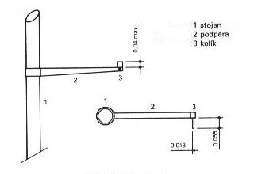
Pravidlo 183 – Skok o tyči
10. Kolíky nesmějí vyčnívat více než 55 mm z ramen která musí být hladká. Svislá opěra kolíků musí být rovněž hladká a upravená tak, aby laťka nemohla zůstat ležet na jejím vrchu, který má musí ležet 35 až 40 mm nad kolíky
Kolíky nesmějí být zhotoveny z gumy nebo pokryty gumou či jiným materiálem, který ……….

Slide 90
Pravidlo 183 – Skok o tyči
Skokanské tyče
Závodníci mohou používat vlastní tyče. Žádný závodník nesmí použít tyč jiného závodníka bez souhlasu vlastníka.
Tyč může být z libovolného materiálu nebo z kombinace materiálů, libovolné délky i průřezu, ale její základní povrch musí být hladký.
Tyč může být v místě úchopu (pro ochranu rukou) ovinuta ochrannými vrstvami přilnavé pásky a v místě spodního konce (pro ochranu tyče) páskou nebo jiným vhodným materiálem. Páska v místě úchopu musí vytvořit plynulou vrstvu, vyjma místa vzájemného překrytí a nesmí vyvolat náhlou změnu průměru, např. ve tvaru prstence.

Slide 91
Pravidlo 185 – Skok do dálky
1. Za nezdařený pokus se považuje, jestliže skokan
f) Opustí doskočiště jiným způsobem, než jak je popsáno v P185.2
POZN.: Způsob dopadu do doskočiště podle P185.1.e) zahrnuje přepadnutí zpět do prostoru doskočiště (nebo chůzi zpět) do místa, které je blíže odrazovému břevnu než počáteční stopa při doskoku.

Slide 92
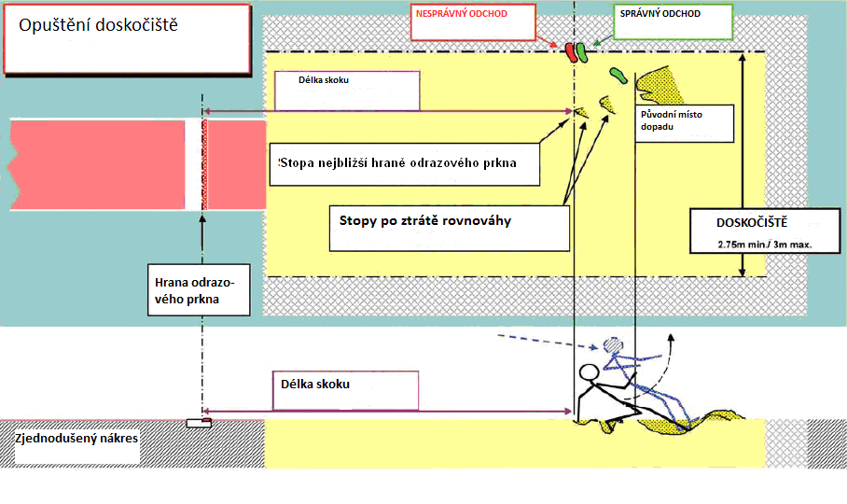
Výklad pravidla 185
Soutěž
2. Při opouštění doskočiště se závodník musí chodidlem dotknout jeho okraje nebo půdy vně doskočiště v místě, které je dále od odrazové čáry, než nejbližší stopa v doskočišti (viz P185.1.f)
POZN.:Tento první kontakt je považován za opuštění (doskočiště).

Slide 93
Pravidlo 185 – Skok do dálky
3. Za nezdařený pokus se nepovažuje, jestliže skokan
a) při rozběhu překročí bílou čáru vymezující rozběhovou dráhu.
b) Vyjma ustanovení P185.1.b) se odrazí před odrazovým břevnem
c) Vyjma ustanovení P185.1.b) se při odrazu částí své boty nebo chodidla dotkne půdy vedle odrazového prkna.
d) se při dopadu dotkne kteroukoliv částí svého těla země mimo doskočiště, nesmí to však být první dotyk nebo v rozporu s ustanovením odstavce 1.d) nebo e) výše
e) se vrací doskočištěm, pokud jej předtím po skoku opustil předepsaným způsobem.

Slide 94
Pravidlo 187 – Všeobecná ustanovení – vrhačské soutěže
Úřední nářadí a náčiní
 | U18 dorky | Ženy juniorky | muži | U20 junioři | U18 dorostenci
Koule kg Disk kg Kladivo kg Oštěp kg | 3,000 1,000 3,000 0,500 | 4,000 1,000 4,000 0,600 | 7,260 2,000 7,260 0,800 | 6,000 1,750 6,000 0,800 | 5,000 1,500 5,000 0,700

Slide 95
Pravidlo 187 – Všeobecná ustanovení – vrhačské soutěže
Dopomoc 4. Za nedovolenou dopomoc se považuje
a) Stažení dvou nebo více prstů. Pokud je na ruce nebo prstech použita náplast, může tvořit bandáž, pokud jejím výsledkem je, že dva či více prstů nejsou staženy tak, že se nemohou pohybovat samostatně. Bandážování musí být před započetím soutěže ukázáno vrchníkovi.
b) Použití pomůcek jakéhokoliv typu, vč. závaží upevněného na těle během pokusů
c) Použití rukavic, vyjma hodu kladivem. V tomto případě rukavice musí mít na obou stranách hladký povrch a špičky prstů rukavice, kromě palců, musí být odstřižené.
d) Nastříkání nebo nanesení jakékoliv hmoty na povrch kruhu či na boty nebo zdrsnění povrchu kruhu, provedená soutěžícím.

Slide 96
Pravidlo 187 – Všeobecná ustanovení – vrhačské soutěže
Dopomoc
4. Za nedovolenou dopomoc se nepovažuje
a) Když pro snazší držení náčiní soutěžící si nanesou na ruce vhodnou hmotu, kladiváři mohou použít takovou hmotu na svých rukavicích a koulaři ji smějí nanést i na krk. Navíc.
b) Když soutěžící ve vrhu koulí a hodu diskem mohou na svá náčiní nanést křídu nebo podobnou hmotu. Všechny hmoty použité na rukách, nebo na náčiní musí být z náčiní snadno odstranitelné použitím vlhké látky a nesmí zanechávat žádné pozůstatky.
c) Použití náplastí na ruce nebo ruce, které neporušuje ustanovení P187.4.a)

Slide 97
Pravidlo 187 – Všeobecná ustanovení – vrhačské soutěže
Rozběhová dráha pro hod oštěpem
9. Rozběhová dráha musí být dlouhá nejméně 30 m, dovoluji-li to podmínky alespoň 33,5 m. Musí být podélně vyznačena dvěma rovnoběžnými čarami širokými 50 mm, vzdálenými od sebe 4,0 m.
9. Rozběhová dráha musí být dlouhá nejméně 30 m, vyjma soutěží uvedených v P1.1.a),b),c)a f) kde minimální délka musí být 33,5 m. Dovoluji-li to podmínky, má být minimální délka 36,5 m. Musí být podélně vyznačena dvěma rovnoběžnými čarami širokými 50 mm, vzdálenými od sebe 4,0 m.

Slide 98
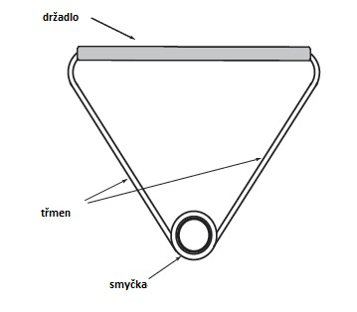
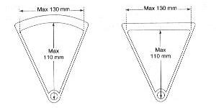
Pravidlo 191 – Hod kladivem
7. Držadlo. Držadlo, musí být tuhé, bez jakýchkoliv kloubových spojů. ………Držadlo musí mít symetrickou konstrukci a může mít zakřivený, nebo rovný úchop o maximální vnitřní šířce 130 mm, přičemž maximální vnitřní délka držadla je 110 mm. Držadlo musí odolat tahu nejméně 8 kN.
X
Byly zrušeny rozměry držadla, zachována musí být celková délka a hmotnost kladiva
X
X
X
Vyobrazení v pravidlech IAAF

Slide 99
PRAVIDLO 200 – Soutěže ve vícebojích
V - VÍCEBOJE
Soutěže U18 dorostenců, mužů a U20 juniorů - pětiboj a desetiboj
(osmiboj dorostenců zrušen, )

Slide 100
PRAVIDLO 200 – Soutěže ve vícebojích
V - VÍCEBOJE
12. Dosáhnou-li (pouze) dva nebo více soutěžící stejného bodového součtu na kterémkoliv místě konečného pořadí soutěže, přizná se lepší umístění závodníkovi, který
a) získal ve větším počtu disciplín více bodů, než ………
Dosáhne-li více než dva soutěžící stejného bodového součtu na kterémkoliv místě konečného pořadí soutěže, nebo není-li rozhodnuto o pořadí mezi dvěma soutěžícími podle bodu 12.a);
b) získává lepší umístění závodník, který získal nejvyšší počet bodů v kterékoliv disciplíně;
c) pokud rovnost trvá i po P200.13.b), získává lepší umístění závodník, který získal nejvyšší počet bodů v další disciplíně, atd.
d)pokud rovnost stále trvá i po P200.13.c), rovnost umístění zůstává.

Slide 101
PRAVIDLO 223 - Víceboje
U18 Dorostenci, U20 junioři, muži (pětiboj)
Pětiboj sestává z pěti disciplín, které musí proběhnout během jediného dne v následujícím pořadí:
60 m přek., skok do dálky, vrh koulí, skok do výšky,1000 m.
U18 Dorostenci, U20 junioři, muži (sedmiboj)
Sedmiboj sestává ze edmi disciplín, které musí proběhnout během dvou, po sobě následujících dnů v pořadí:
první den: 60 m, skok do dálky, vrh koulí, skok do výšky,
druhý den: 60 m přek., skok o tyči, 1000 m.
U18 Dorostenky, U 20juniorky, ženy (pětiboj)
Pětiboj sestává z pěti disciplín, které musí proběhnout během jediného dne v následujícím pořadí:
60 m přek., skok do výšky, vrh koulí, skok do dálky, 800 m.

Slide 102
VII - CHODECKÉ SOUTĚŽE

Slide 103
Pravidlo 230 – Závodní chůze
Vzdálenosti
1. Standardními vzdálenostmi jsou v hale 3000 m, 5000 m; venku na dráze 5000 m, 10000 m, 20000 m, 50000 m, na silnici 10 km, 20 km, 50 km

Slide 104
Pravidlo 230 – Závodní chůze
Diskvalifikace
… tři červené karty od tří různých rozhodčích ..
(nesmí být dva ze stejné země..)
c) Tam, kde to nařizuje rozpis dané soutěže, se pro závod zřídí trestný box (Pit Lane). Závodník, který obdrží tři červené karty, se na příkaz vrchníka chůze, nebo osoby vrchníkem určené, musí do tohoto boxu dostavit a setrvat v něm po určitou dobu (stanovenou rozpisem soutěže nebo organizačním výborem). Pokud tento závodník kdykoliv po návratu z boxu zpět do závodu obdrží od jiného rozhodčího, než jednoho ze tří, kteří mu udělili předchozí tři červené karty, další červenou kartu, bude diskvalifikován. Závodník, který se do boxu nedostaví, když k tomu bude vyzván nebo v boxu nesetrvá po stanovenou dobu, bude vrchníkem chůze diskvalifikován.

Slide 105
Pravidlo 230 – Závodní chůze
Toto pravidlo platí
Kategorie pod 16 let
Pro tratě 5000m dráha a 10 000m dráha venku, kde bude 6 rozhodčích chůze včetně vrchníka chůze, z hlediska fair-play výsledků také pro tratě 5km a 10km na okruhu.
Výsledky závodníka, dosažené s pomocí Pit Lane Rule nemohu být započítány jako dosažení limitů entry standards.

Slide 106
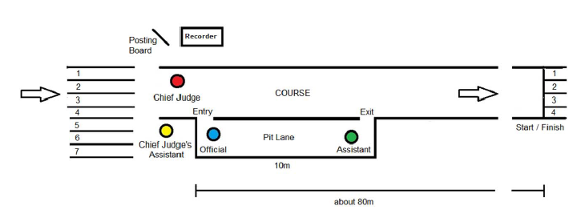
Pravidlo 230 – Závodní chůze
Trestné časy jsou: do 5000m a 5km včetně …………………….....60 vteřin
Delší než 5000m do 10 000m a delší než 5km a do 10km ----120 vteřin

Slide 107
Pravidlo 230 – Závodní chůze
Pokud závodník obdrží jakoukoli další červenou kartu od rozhodčích, kteří mu ji nedali předtím, než šel do trestné zóny, je normálním způsobem DQ, tj. červeným terčíkem od vrchníka nebo jeho asistenta, jak je to nejdříve možné.
Pokud závodník obdrží 4 nebo více červených karet ještě předtím, než došel na pikolu a zastavil se v ní (v trestné zóně) je normálním způsobem DQ.

Slide 108
Pravidlo 230 – Závodní chůze
Pokud závodník obdrží třetí červenou kartu na samém konci závodu a není možné mu včas oznámit trestný čas a zastavit jej v trestné zóně – pikole, závodníkovi musí být umožněno závod dokončit a k jeho oficiálnímu času bude přidán trestný čas (60 nebo 120 vteřin podle délky tratě).
Pravomoc vrchníka diskvalifikovat závodníka na posledních 100m pokud dochází ke zjevnému a hrubému porušení P 230.1. se tímto pravidlem nemění.

Slide 109
Pravidlo 230 – Závodní chůze
Osvěžovaní a občerstvovací stanice při silničních soutěžích
9 g) Závodník může kdykoliv nést vodu nebo občerstvení v rukou nebo je mít uchycené na těl, pokud je nese od startu nebo je převzal či obdržel na oficiální stanici
9 h) Závodník, který přijme nebo obdrží občerstvení
nebo vodu mimo oficiální občerstvovací stanici, vystavuje
se nebezpečí diskvalifikace vrchním rozhodčím, pokud se
nejedná o lékařské důvodu a není přijato od nebo pod
dozorem rozhodčích závodu, nebo přijme občerstvení od
jiného závodníka, bude při prvním provinění varován
vrchním rozhodčím ukázáním žluté karty. Při druhém takovém
provinění vrchní rozhodčí závodníka diskvalifikuje ukázáním
červené karty. Závodník pak musí trať ihned opustit.
Okruh musí být dlouhý nejméně 1,0 km a nejvýše 2,5 2,0 km.

Slide 110
PRAVIDLO 251 – Závody do vrchu – Horské závody
Kompletně nové pravidlo
Typy horských závodů
a) Klasické běhy horské
b) Dálkové běhy horské
d) Běhy horské rozestavné
e) Běhy horské na čas. Závodníci startují v časových intervalech a výsledek je dán dosaženými časy jednotlivých závodníků.

Slide 111
Pravidlo 250 – Přespolní běhy
Délky tratí (úpravy od 2015)
6.Délky tratí pro mistrovství světa v přespolním běhu jsou přibližně následující:
muži 12 10 km
junioři 8 km
dorostenci 6 km
ženy 8 10 km
juniorky 6 km
dorostenky 4 km

Slide 112
Změny od 1. 11. 2017
P 100 – Všeobecně
………Při masových bězích mimo stadion platí pravidla pouze pro skupinu „elitních“ závodníků
P 126 – Rozhodčí
1.
2. Rozhodčí může opravit své původní chybné rozhodnutí (unáhlené zvednutí praporků…….…)

Slide 113
Změny od 1. 11. 2017
P 141 Věkové skupiny, kategorie podle pohlaví odst.3 (v našich pravidlech chybně odst.2)
Soutěže podle těchto pravidel se dělí na mužské, ženské soutěže a universání….
Pokud budou vydány ze soutěže universální vydávány jen výsledky jednotlivců, má to být předem oznámeno

Slide 114
Změny od 1. 11. 2017
P143 Oblečení, závodní obuv a startovní označení
Obuv
2. …….. Všechny typy soutěžní obuvi musí schválit IAAF.
Jakýkoliv typ obuvi musí být obecně (rozumně) dostupný pro všechny závodníky v duchu atletiky

Slide 115
Změny od 1. 11. 2017
P143 Oblečení, závodní obuv a startovní označení
7. Každý závodník musí mít dvě startovní označení……vyjma skoku o tyči a skoku do výšky
skokanských soutěžích, kde stačí jedno, buď ……

Slide 116
Změny od 1. 11. 2017
PRAVIDLO 144 - Napomáhání závodníkům
3. Nedovolená dopomoc je:
a)
…
f) Fyzická dopomoc jiným atletem ( jiná než pomoc k opětnému se postavení) tak že dojde k pomoci pro pohyb vpřed ve směru závodu

Slide 117
Změny od 1. 11. 2017
P144 - Napomáhání závodníkům
4. Pro účely tohoto pravidla za napomáhání se nepovažuje, a proto je dovoleno :
.
.
f) Závodník může přijmout na oficiálním místě – čepici, oblečení, rukavice, boty

Slide 118
Změny od 1. 11. 2017
P146 – Protesty a odvolání
4 .
c) Pokud byl závodník neoprávněně vyloučen ze soutěže pro nezdařený start, může mu být umožněn samostatně běh na čas, nebo může být zařazen do následujících kol. Žádný závodník nesmí postoupit do dalšího kola, aniž by soutěžil ve všech kolech

Slide 119
Změny od 1. 11. 2017
P 160 - Běžecký ovál a dráhy
……………..
POZN. Bod, kde se dráha steeplechase k vodnímu příkopu mění ze zakřivené do rovné a nebo z rovné do zakřivené by mělo být vyznačeno oficiálním měřičem dráhy a během závodu by měl na něm být umístěný kužel

Slide 120
Změny od 1. 11. 2017
P 161 - Startovní bloky
1. Startovní bloky……………………….. Zadní část konstrukce bloku může přesahovat do čáry, označující vnější dráhu

Slide 121
Změny od 1. 11. 2017
P 162 – Start
Nově koncipovaný odstavec
7. ………………. pokud se jeden závodník pohne aniž by vystartoval a tím vyprovokuje ke startu sousedícího atleta, tak je označen za viníka nezdařeného startu pouze ten, co se pohnul první. ………

Slide 122
Změny od 1. 11. 2017
P 162 – Start
8. ……………….. Použijí-li se označníky drah a atletu je při chybném startu ukázána karta měla by se na označníku drah oběvit karta shodné barvy.

Slide 123
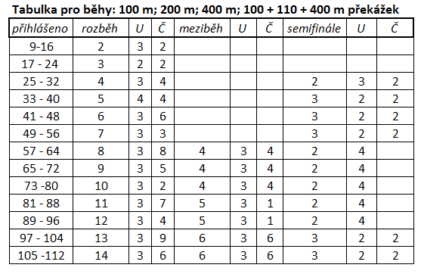
Změny od 1. 11. 2017
P166 – Nasazování a kvalifikace v soutěžích na dráze
2. Rozběhy, meziběhy …. určeny podle následujících tabulek :
V pravidlech se tabulky ruší a postupové klíče by měly být na webu IAAF

Slide 124
Změny od 1. 11. 2017
P 170 - Rozestavné běhy
3. Ve štafetách 4x100m a 4x200m a na prvním a druhém úseku kombinované štafety (100-200-300-400)je předávací území dlouhé 30 m, přičemž střed předávacího území je 20m od začátku předávacího území. Pro ostatní štafety je předávací území 20 m.

Slide 125
Změny od 1. 11. 2017
P 180 - Všeobecná ustanovení – soutěže v poli
Pořadí soutěžících a pokusy
5. Soutěžící nastupují k soutěži v pořadí stanoveném ……. Pokud závodník provede o své vůli pokus mimo stanovené pořadí, bude tento pokus zaznamenán a závodník napomenut /varován kartou (pravidla 125.5 and 145.2)

Slide 126
Změny od 1. 11. 2017
P 180 - Všeobecná ustanovení – soutěže v poli
18.
Individuální soutěže
počet závodníkův soutěži výška tyč ostatní
více než 3 0,5 min. 1.0 min. 0,5 min.
2 nebo 3 1,5 min. 2 min. 1 min.
1 3 min. 5 min. -
po sobě následující pokusy 2 min. 3 min. 2 min.
Pokud závodník ve výšce nebo tyči již zvítězil a pokouší se o světový rekord, pak se stanovená doba na pokus prodlužuje o 1 minutu
víceboje
počet závodníkův soutěži výška tyč ostatní
více než 3 0,5 min. 1.0 0,5 min.
2 nebo 3 1,5 min. 2 min. 1 min.
1 nebo 2 min. 3 min. 2 min.
po sobě následující pokusy

Slide 127
Změny od 1. 11. 2017
P 181 – Všeobecná ustanovení
7. Laťka musí být zhotovena ze sklolaminátu či……. Barva laťky musí být taková, aby byla pro všechny závodníky dobře viditelná (požadavek těch, co nevidí červenou barvu)

Slide 128
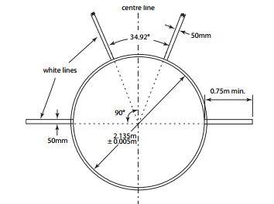
Změny od 1. 11. 2017
P 187 – Všeobecná ustanovení - vrhačské soutěže
Pozn.: Nepovažuje se za chybu, pokud se závodník
během rotace dotkne
horní hrany obruče v
zadní polovině kruhu
Ruší se údaje náčiní
pro výrobce

Slide 129
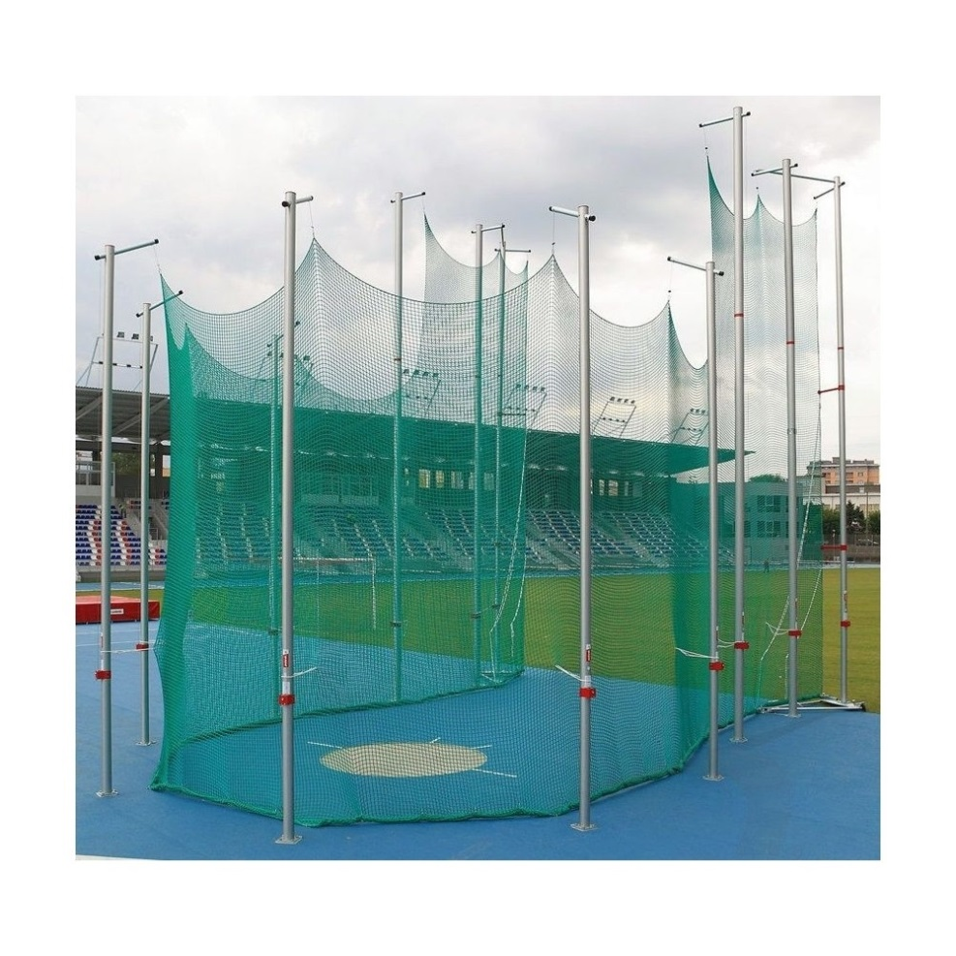
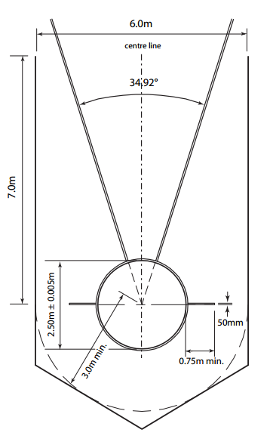
Změny od 1. 11. 2017
P 190 - Klec pro hod diskem
3. Na posledních 3 m by
měla být zvýšena na 6 m
3 m
6 m
4 m

Slide 130
Změny od 1. 11. 2017
Pořadí disciplin pro muže, U20 a U18
P 200 – Soutěže ve vícebojích
4. Desetiboj žen se skládá z dále uvedených disciplín, které soutěžící musí absolvovat v určeném pořadí ve dvou, po sobě jdoucích dnech v pořadí dle pravidla P 200.2 nebo v následujícím pořadí:
1. den - 100 m, hod diskem, skok o tyči, hod oštěpem, 400 m.
2. den – 100 m přek., skok do dálky, vrh koulí, skok do výšky, 1500 m
12. Plichta se ve vícebojích neřeší

Slide 131
Změny od 1. 11. 2017
P230 – Závodní chůze
7. ……se pro závod zřídí trestný box (Pit Lane). Závodník, který obdrží tři červené karty, se na příkaz vrchníka chůze, nebo osoby vrchníkem určené, musí do tohoto boxu dostavit a setrvat v něm po určitou dobu (stanovenou rozpisem soutěže nebo organizačním výborem).
Příslušná doba je pro délku trati :
do 5km: 0.5 min
do 10km: 1 min
do 20km: 2 min
do 30km: 3 min
do 40km: 4 min
do 50km: 5 min

Slide 132
Změny od 1. 11. 2017
230.10 Závodní chůze a 240.8 Běhy na silnici
h) Závodník, který obdrží nebo přijme občerstvení nebo vodu mimo určenou stanici ……nebo přijme občerstvení od jiného závodníka, bude při prvním provinění varován ……..
Poznámka:
Závodník může přijmout od jiného závodníka nebo mu podat občerstvení, které nese s sebou od startu a nebo ho převezme na oficiálně určeném místě (občerstvovací stanici). Nicméně pravidelná (kontinuální) podpora jiného atleta či více jiných atletů v takovémto případě může být posouzena jako nedovolená dopomoc a může znamenat napomenutí nebo diskvalifikaci a vyloučení vyloučení

Slide 133
Změny od 1. 11. 2017
P 240 Běhy na silnici
11. Úsekoví rozhodčí při silničních závodech mají být rozmístěni v pravidelných intervalech a na klíčových místech. Ostatní se pohybují kolem trati

Slide 134
PRAVIDLA
CHYBY / NEJASNOSTI

Slide 135
Nedostatky v rozhodování 2014-5
Obecně
zapínání časomíry pro měření časového limitu nebylo prováděno ve správný okamžik
předčasné signalizování zdařenosti pokusu
nepodařilo ve svolavatelně zabránit tomu, že si závodníci na plochu pronesli mobily, sluchátka
špatné určení pořadí
neřízené rozcvičování v sektoru před soutěžemi v poli
neměřeny časové limity pro provedení pokusu
jako rozběhové značky tolerovány boty
problémy řešení plichty v technických disciplínách
Málo, nebo žádní úsekoví rozhodčí
Nenahlášeno sražení překážky vrchníkovi běhů a kameře

Slide 136
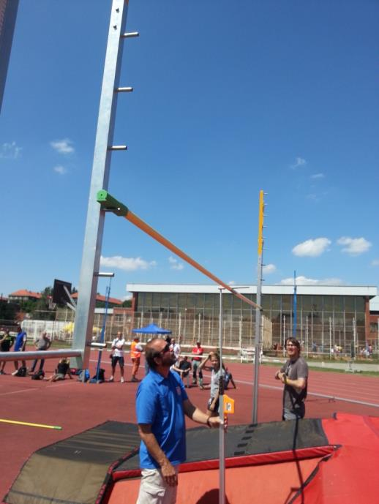
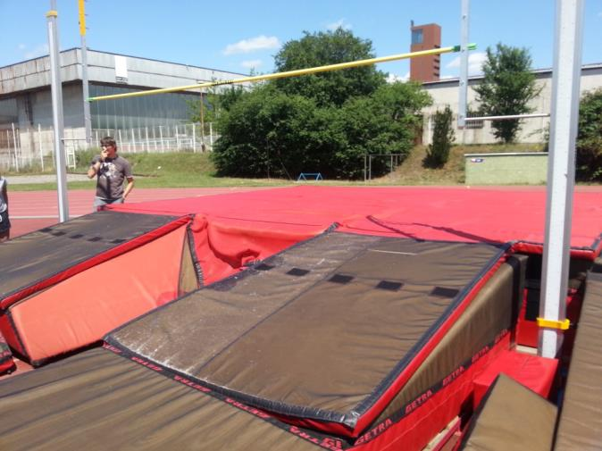
Nedostatky v rozhodování 2014-5
Příklady - tyčka
Uložení laťky na držák v rozporu s pravidly
Chybí čára svislé roviny stojanů

Slide 137
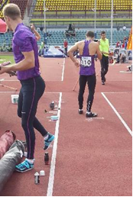
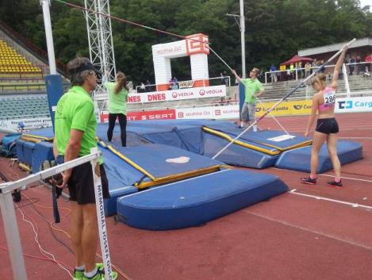
Nedostatky v rozhodování 2014-5
Příklady - tyčka
Trenéři v sektoru při soutěži
Nepovolené rozběhové značky

Slide 138
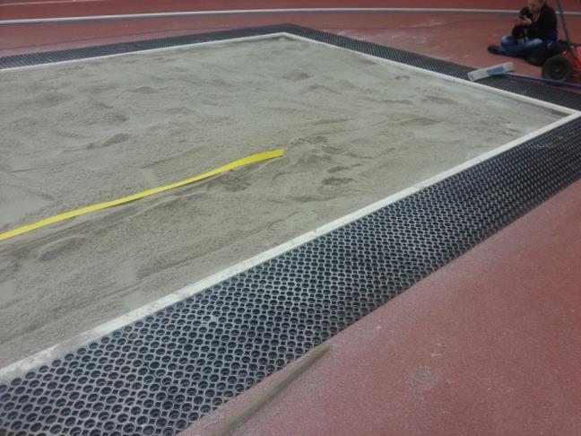
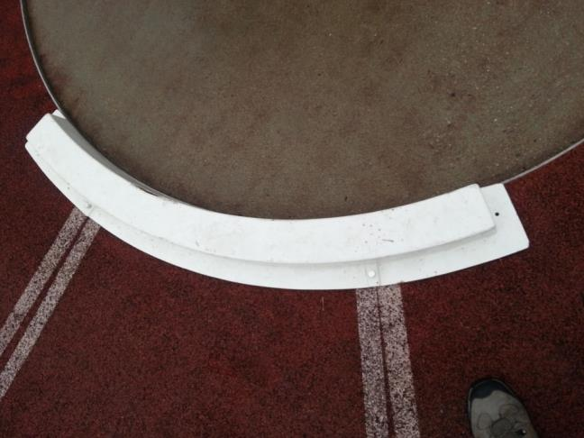
Nedostatky v rozhodování 2014-5
Příklady - dálka
Příklady - dálka
Nedostatečná páska vymezující
dopad ve skoku dalekém
Zarážecí břevno v rozporu
s pravidly

Slide 139
NEJASNOSTI
Překážkový běh na 2 000 m
Při závodě na 2000 m překážek, pokud je vodní příkop uvnitř běžeckého oválu, je třeba překonat cílovou čáru dvakrát, než závodníci vběhnou do prvního kola s pěti překážkami.
Znamená to, že závodníci překonají vodní příkop pouze 4x ?

Slide 140
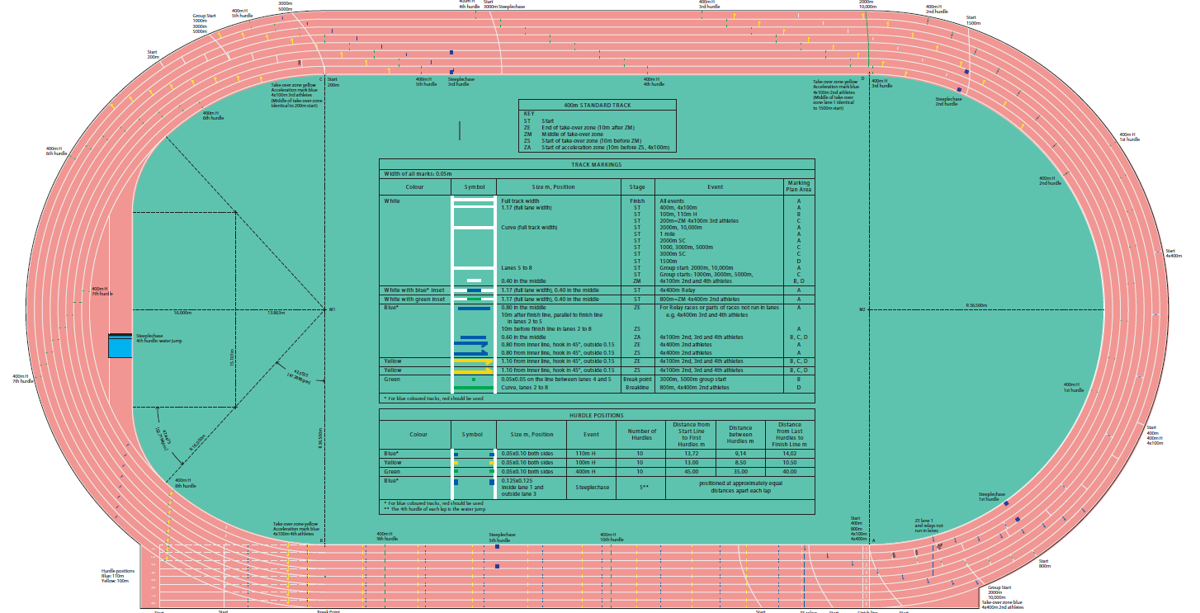
NEJASNOSTI
3
2
příkop
1
4
start
cíl
2 000 m př. – 18 překážek, 5 vodních příkopů

Slide 141
NEJASNOSTI
V soutěži trojskokanek startovalo deset závodnic. Tři z nich měly první tři pokusy platné a nezdařené (nedoskočily). Zapisovatel a vrchník je bez porady s vedoucím soutěže či HR nechali pokračovat.
Jedna z těchto závodnic následně uspěla a posunula se na 7. místo
Vedoucí soutěže následně upravil pouze bodování (vyřadil z bodované pozice závodnici, která neměla pokračovat v soutěži a nenahlásil úpravu výsledků
Byl postup rozhodčích a vedoucího soutěže správný?
(protest nebyl podán)

Slide 142
NEJASNOSTI
P 180,
6. Startuje-li v soutěži ve skoku dalekém či trojskoku nebo ve vrhu koulí nebo hodu diskem, kladivem či oštěpem, více než osm účastníků, musí být každému z nich povoleny tři pokusy a osmi závodníkům s nejlepšími zdařenými pokusy musí být povoleny další tři pokusy.
Rozhodčí tedy umožnili třem závodnicím bez zdařeného pokusu pokračovat v soutěži proti pravidlům - tedy chybně.

Slide 143
NEJASNOSTI
Nikdo ze zúčastněných nevznesl protest u vrchníka
Ani po vyhlášení výsledků nikdo protest nevznesl u jury.
Výsledky měly tedy zůstat v platnosti v původní byť nespravedlivé podobě
Vedoucí soutěže si pouze upravil bodování, aniž by cokoliv komu řekl
Postup všech zúčastněných byl chybný

Slide 144
NEJASNOSTI
Rozhodčí, určený pro měření časového limitu pro provedení pokusu, oznámil závodíkům, že bude 15 s před uplynutím limitu signalizovat tento údaj žlutým praporkem.
Jeden z favoritů soutěže tvrdil, že ho to nezajímá, protože má dle pravidel právo na to, aby viděl na hodiny ukazující ubíhající čas. Protože na ně nevidí, neplatí pro něj pravidlo pro provedení pokusu v určeném časovém limitu .
Měl závodník pravdu?

Slide 145
NEJASNOSTI
POZN. 1 : Hodiny ukazující zbývající čas mají být pro závodníka viditelné. Navíc musí rozhodčí zvednout žlutý praporek nebo jinak signalizovat, že zbývá posledních 15 sekund povoleného časového limitu, pokud závodník pokus ještě nezahájil.
Poznámka však nemůže rušit základní pravidlo P 180, 18.

Slide 146
NEJASNOSTI
Pravidlo P 180,
Odstavec 18. 18. Jestliže závodník při soutěži v poli bez příčiny otálí …., vystavuje se nebezpečí, že mu pokus nebude uznán a bude zaznamenán jako nezdařený. Je věcí vrchního rozhodčího po zvážení všech okolností rozhodnout…..
Odpovědný rozhodčí dá závodníkovi najevo, že je vše připraveno k zahájení pokusu a tímto okamžikem běží doba, kterou má závodník pro pokus vymezen. Pokud se následně atlet rozhodne pokus neabsolvovat, bude tento pokus považován za nezdařený, jakmile uplyne doba pro něj vyměřená.

Slide 147
NEJASNOSTI
Vrchník chůze před závodem mužů na 3 000 m na stadionu informoval i prakticky závodníky o dvou základních pravidlech chůze (kontakt, koleno)
Dále jim oznámil, že pokud půjdou během závodu tempo pomalejší než 7:30 minut na 1 km, není to závodní chůze a budou jím i bez předchozích varování či návrzích na vyloučení vyloučeni pro nesoutěžení s dostatečným úsilím bona – fide.
Postupoval vrchník chůze správně?

Slide 148
NEJASNOSTI
Má vrchík právo rozhodovat v situacích, která nejsou popsána pravidly?
MÁ
Lze definovat úsilí bona – fide nějakým časovým limitem?
Těžko, každý má limit výkonnosti jinde.
(já osobně bych takto nepostupoval – V. Veselý)

Slide 149
NEJASNOSTI
Po rozcvičení a zkušebních pokusech v chladném počasí začala soutěž v hodu diskem. Jeden ze závodníků neměl oddílový dres a po jeho pokusu
přišel k sektoru vedoucí jiného závodníka a důrazně žádal diskvalifikaci jmenovaného.
Vrchník nechal závodníka dokončit soutěž.
Postupoval správně?

Slide 150
NEJASNOSTI
PRAVIDLA
P 143
.. Při všech ..musí soutěžící startovat v jednotném oblečení, úředně schváleném …
31. Pokud rozhodčí …..připustí účast závodníka v soutěži ………. či v jiném než oddílovém dresu, není to důvod k diskvalifikaci a výsledek závodníkem dosažený je platný.
SOUTĚŽNÍ ŘÁD
Technická ustanovení
a)Závodníci.. mohou startovat buď v oddílovém dresu .. nebo v oddílové kombinéze.
Start v jiném dresu nebo v jiné kombinéze není přípustný, za jiný dres, resp. jinou kombinézu, se považuje i reprezentační dres, resp. reprezentační kombinéza.

Slide 151
PŘEDPISY

Slide 152
Předpisy - kde je najdeme?
http://www.atletika.cz/o-nas/predpisy/
Co je pro rozhodčí důležité
STANOVY ČESKÉHO ATLETICKÉHO SVAZU (platnost 26.4.2015)
Směrnice ČAS o rozhodčích (č.7/2015)
Směrnice ČAS o poplatcích a odměnách v ČAS (č.5/2016)
Směrnice ČAS o ochraně osobních údajů (6/2011)

Slide 153
Směrnice ČAS o rozhodčích 7/2015
Čl. 1
(1) Při závodech pořádaných ČAS, krajskými atletickými svazy a Pražským atletickým svazem (dále jen „KAS“), atletickými oddíly a kluby - členy ČAS (dále jen „oddíly“) smí rozhodovat jen rozhodčí, kteří splňují podmínky stanovené touto směrnicí.
(2) Rozhodčí je odborný, sportovně technický a pedagogický činovník, který při atletických závodech (dále jen „závody“) rozhoduje podle Pravidel atletiky. Ovládá a v praxi uplatňuje ustanovení soutěžního řádu a ostatní vnitřní předpisy ČAS.

Slide 154
Směrnice ČAS o rozhodčích
Čl. 5
Práva a povinnosti rozhodčího
(1)Rozhodčí:
a) rozhoduje podle platných Pravidel atletiky a v jejich duchu,
b) zúčastňuje se závodů, ke kterým byl delegován, nemůže-li se zúčastnit, je povinen to oznámit bez zbytečného odkladu tomu, kdo jej delegoval, a pořadateli závodů,
c) má na závodech při sobě platný průkaz rozhodčího, předkládá hlavnímu rozhodčímu výkaz o činnosti rozhodčího a nosí předepsaný oděv rozhodčího,
d) předchází úrazům a při zraněních poskytuje pomoc,
e) oznamuje změny osobních údajů bez zbytečného odkladu příslušné komisi rozhodčích.
(2) Rozhodčí může být volen do orgánů ČAS, KAS a oddílů.
(3) Rozhodčímu náleží za činnost během závodů odměna. Odměňování rozhodčích je upraveno zvláštní směrnicí ČAS. Směrnice ČAS č. 5/2015, o poplatcích a odměnách v ČAS

Slide 155
Třídy a požadavky
 | kvalifikační požadavky
kvalifikační třídy / funkce | min. věk | předchozí praxe v nižší třídě | požadova-ná úroveň školení | omezení | možnosti | doklad | platnost | způsob prolongace
kandidát | 16 let | - | 3.třída ¹⁾ | nesmí rozhodo- vat u dopadu náčiní |  | průkaz rozhodčího | 5 let⁵⁾ | -
3. | 18 let |  | 3.třída ¹⁾ | - |  | průkaz rozhodčího | 5 let⁵⁾ | seminář rozhodčích
2. | 20 let | 2 roky | 2.třída | - | školení pro odborné funkce mimo měřiče tratí pro běhy na silnici | průkaz rozhodčího | 5 let⁵⁾ | seminář rozhodčích
1. | 22 let | 2 roky | 1.třída | - | školení pro všechny odborné funkce vyslání na seminář IAAF/EA⁴⁾ | průkaz rozhodčího | 5 let⁵⁾ | seminář rozhodčích
Ú | - | 5 let v hlavních a vedoucích funkcích²⁾ | seminář pro 1.třídu, jmenování | - |  | průkaz rozhodčího | 5 let⁵⁾ | seminář rozhodčích
IR³⁾ | - | 5 let rozhodčím 1. třídy | seminář pro jmenování instruktorů jmenování | věk pro jmenování max. 75 let |  | průkaz rozhodčího/IR | 4 roky | seminář instruktorů

Slide 156
Specializace
odborné funkce | minimální kvalifikační třída | kvalifikace | doklad | Označení kvalifikace
rozhodčí chůze | 2. třída | školení pro odbornou funkci | záznam o školení v průkazu rozhodčího | chu
certifikovaný měřič tratí pro soutěže na silnici | 2. třída | školení pro odbornou funkci | certifikát | med
startér | 2. třída | školení pro odbornou funkci | záznam o školení v průkazu rozhodčího | sta
rozhodčí cílové kamery | 2. třída | školení pro odbornou funkci | záznam o školení v průkazu rozhodčího | kam
rozhodčí pro kontrolu náčiní | 2. třída | školení pro odbornou funkci | záznam o školení v průkazu rozhodčího | mav

Slide 157
Směrnice ČAS o poplatcích a odměnách v ČAS
Čl. 2
Poplatky za administrativní úkony
(4) Poplatek za jmenování do kvalifikace rozhodčího 2. a 1. třídy činí 100 Kč.
(5) Poplatek za jmenování do kvalifikace ústředního rozhodčího činí 200 Kč.
(6) Poplatky za jmenování do kvalifikací trenérů a rozhodčích hradí jednotlivci hotově při vydání průkazu trenéra nebo rozhodčího.
(7) Při žádosti o vydání duplikátu průkazu trenéra nebo rozhodčího u kvalifikací uvedených v čl. 2 se hradí poplatek 100 Kč
Čl. 2a
(1) Poplatek za udělení licence certifikovaného měřiče tratí pro soutěže na silnici činí 1 000 Kč.

Slide 158
Směrnice ČAS o poplatcích a odměnách v ČAS
Čl. 5
Poplatky za účast na seminářích
trenérů a rozhodčích
(4) Poplatek za účast na jednodenním semináři rozhodčích všech stupňů činí 150 Kč.
(5) Poplatek za účast na vícedenním semináři rozhodčích všech stupňů činí 300 Kč.
(6) Poplatky za účast na seminářích trenérů
a rozhodčích musí být uhrazeny nejpozději v den konání či zahájení semináře pořadateli semináře (ČAS, KAS, PAS).

Slide 159
Směrnice ČAS o poplatcích a odměnách v ČAS
Čl. 8
Odměny rozhodčím a ostatním činovníkům soutěží
(1) Rozhodčím a ostatním činovníkům soutěží náleží při mistrovských soutěžích ČAS odměna
a) ve výši 120 Kč za hodinu v případě výkonu vedoucích funkcí,
b) ve výši 90 Kč za hodinu v případě výkonu ostatních funkcí.
(2)Rozhodčím a ostatním činovníkům soutěží náleží při přebornických soutěžích KAS a PAS odměna
a) ve výši 90Kč za hodinu v případě výkonu vedoucích funkcí,
b) ve výši 70Kč za hodinu v případě výkonu ostatních funkcí.
(3) Při nemistrovských soutěžích se rozhodčím a ostatním činovníkům soutěží vyplácí odměna na základě dohody uzavřené mezi pořadatelem soutěže a rozhodčími a ostatními činovníky soutěží.
HR, ŘZ, někdy ZHR-I

Slide 160
Směrnice ČAS o poplatcích a odměnách v ČAS
Čl. 9
Odměny certifikovaným měřičům tratí pro soutěže na silnici
(1) Certifikovanému měřiči tratí pro soutěže na silnici náleží odměna (za změření trati a vypracování protokolu) podle měřené délky
a) do 9 999 m 2 000 Kč,
b) od 10 000 do 19 999 m 2 500 Kč,
c) od 20 000 do 29 999 m 3 000 Kč,
d) 30 000 m a delší 4 000 Kč.
(2) Pořadatel soutěže poskytne certifikovanému měřiči tratí pro soutěže na silnici kromě odměny také náhradu cestovních výdajů.

Slide 161
Směrnice ČAS o ochraně osobních údajů
Čl. 2 Účel zpracování
(3) Osobní údaje rozhodčích jsou zpracovávány zejména pro účely evidence jejich kvalifikace a kontaktování pro akce pořádané orgánem příslušné úrovně. Pro účely kontaktování ze strany oddílů nebo klubů, KAS či ČAS může být seznam rozhodčích publikován, příp. zveřejněn na webových stránkách ČAS.

Slide 162
Směrnice ČAS o ochraně osobních údajů
Čl. 2 Účel zpracování
(4) Osobní údaje funkcionářů jsou shromažďovány a zpracovávány zejména pro účely jejich kontaktování ze strany všech osob působících
v oddílech nebo klubech, KAS a ČAS v tomto rozsahu:
a) jméno a příjmení, akademické tituly,
b) kontaktní adresa,
c) e-mail a telefon.

Slide 163
Děkuji Vám za pozornost

